Slide 1
Novela zákona o lesoch od 1. júna 2025
Informačný seminár k novele
zákona o lesoch po 1. júni 2025
MPRV SR, Zvolen, 10 jún 2025

Slide 2
Zákon č. 81/2025 Z. z. ktorým sa zabezpečuje vykonávanie niektorých opatrení EÚ na zmiernenie globálneho odlesňovania a ktorým sa menia a dopĺňajú niektoré zákony
...
Notes:
Prijatie tohto zákona bolo nevyhnutné a vyplývalo to z potreby implementácie Nariadenia Európskeho parlamentu a Rady (EÚ) 2023/1115 z 31. mája 2023 o sprístupnení určitých komodít a výrobkov spojených s odlesňovaním a degradáciou lesov na trhu Únie a o ich vývoze z Únie (EUDR), Zároveň sa uvedeným Nariadením Európskeho parlamentu zrušuje nariadenie (EÚ) č. 995/2010 (Ú. v. EÚ L 150, 9. 6. 2023), na základe ktorého bol v minulosti prijatý „zákon o dreve“
Týmto zákonom sa zabezpečuje vykonávanie niektorých opatrení Európskej únie na zmiernenie globálneho odlesňovania a zároveň sa ním menia a dopĺňajú niektoré zákony a to tie , z ktorých obsahu vyplýva, že súvisia s pôvodom dreva, resp. sú pre stanovenie pôvodu dreva potrebné

Slide 3
Zákon č. 81/2025 Z. z. ktorým sa zabezpečuje vykonávanie niektorých opatrení EÚ na zmiernenie globálneho odlesňovania a ktorým sa menia a dopĺňajú niektoré zákony
Vlastný „nový“ zákon č. 81/2025 Z. z. – rieši umiestnenie a sprístupnenie komodít, ktorými sú hovädzí dobytok, kakao, káva, palma olejná, kaučuk, sója a drevo, a príslušných výrobkov, ktoré sú uvedené v osobitnom predpise, spojených s odlesňovaním a degradáciou lesov na trh EÚ a v oblasti ich vývozu, a zároveň rieši dovoz výrobkov z dreva z partnerských krajín v rámci trhu EÚ - účinnosť od 30.12.2025
ruší zákon č. 113/2018 Z. z. (od 30.12.2025), ale niektoré jeho ustanovenia sa budú uplatňovať do 30.12.2028
Notes:
... „hlavným“ orgánom štátnej správy v tejto oblasti bude Slovenská lesnícka a drevárska inšpekcia.... Ostatnými orgánmi ŠS v danej veci sú MPRV SR a MO SR
... SLDI bude mať vo vzťahu k drevu kompetencie výhradne len v súvislosti s týmto zákonom 81/2025Z. Z. a o EUDR
bližšie podrobnosti o tomto „novom“ zákone nie sú predmetom tohto informačného seminára

Slide 4
Zákon č. 81/2025 Z. z. ktorým sa zabezpečuje vykonávanie niektorých opatrení EÚ na zmiernenie globálneho odlesňovania a ktorým sa menia a dopĺňajú niektoré zákony
Vlastný „nový“ zákon č. 81/2025 Z. z.
Novela zákona č. 113/2018 Z. z. o uvádzaní dreva a výrobkov z dreva na vnútorný trh a o... v z.n.p.
Účinnosť od 01.06.2025 / 29.12.2025, ... zrušenie
...
Notes:
9 novelizačných bodov, 4 majú účinnosť od 01.06.2025 a 5 má účinnosť od 29.12.2025 a do konca roku 2028 sabude v niektorých prípadoch uplatňovať toto znenie zákona o dreve

Slide 5
Zákon č. 81/2025 Z. z. ktorým sa zabezpečuje vykonávanie niektorých opatrení EÚ na zmiernenie globálneho odlesňovania a ktorým sa menia a dopĺňajú niektoré zákony
Vlastný „nový“ zákon č. 81/2025 Z. z.
Novela zákona č. 113/2018 Z. z. o uvádzaní dreva...
Novela zákona č. 543/2002 Z. z. o ochrane prírody a krajiny v z.n.p.
účinnosť od 01.06.2025
Novela zákona č. 97/2013 Z. z. o pozemkových spoločenstvách v z.n.p.
účinnosť od 01.06.2025
...
Notes:
Zmena pojmu náhodná ťažba na asanačná ťažba a v zákone o ochrane prírody a krajiny doplnenie § 9 ods. 4 o precizovanie obsahu záväzného stanoviska orgánu ochrany prírody vo vzťahu k PSL

Slide 6
Zákon č. 81/2025 Z. z. ktorým sa zabezpečuje vykonávanie niektorých opatrení EÚ na zmiernenie globálneho odlesňovania a ktorým sa menia a dopĺňajú niektoré zákony
Vlastný „nový“ zákon č. 81/2025 Z. z.
Novela zákona č. 113/2018 Z. z. o uvádzaní dreva ...
Novela zákona č. 543/2002 Z. z. o ochrane prírody a krajiny v z.n.p.
Novela zákona č. 97/2013 Z. z. o pozemkových spoločenstvách v z.n.p.
Novela zákona č. 326/2005 Z. z. o lesoch v z.n.p.
účinnosť od 01.06.2025 / 30.12.2025 /
Notes:
Novela zákona o lesoch má 50 novelizačných bodov, pričom
43 bodov má účinnosť od 01.06.2025 a 7 bodov má účinnosť od 30.012.2025; týchto 7 bodov má priamu nadväznosť na znenie zákona o zmiernení globálneho odlesňovania (81/2025)

Slide 7
Novela zákona o lesoch od 01.06.2025
Novela rieši tri samostatné odborné oblasti
Zmeny v oblasti ťažby dreva,
  Nová úprava súhlasu OLH na ťažbu a nová úprava preukazovania oprávnenia na vykonanie ťažby,
  Limity a spôsob ohlásenia náhodnej ťažby / asanačnej ťažby (AŤ),
  Zmeny v možnosti spracovania AŤ skôr ako 10 dní,
  Vzťah AŤ k celkovému etátu a k LHE,
  Zmeny vo vykonávaní naliehavej ťažby,

Slide 8
Novela zákona o lesoch od 01.06.2025
Novela rieši tri samostatné odborné oblasti
Zmeny v oblasti ťažby dreva
Zmeny v ďalších oblastiach zákonnej úpravy
  vedenia lesnej hospodárskej evidencie,
  povinností a oprávnení OLH,
  postupov pri uplatňovaní zvýšených nákladov pri ochrane lesa,
  limitov pre kvalifikačný predpoklad na výkon ŠSLH,
  doplnenie oprávnení Vojenskej polície,
  možnosť vyhotovenia PSL na kratšie obdobie
  a ďalšie úpravy zákona o lesoch

Slide 9
Novela zákona o lesoch od 01.06.2025
Novela rieši tri samostatné odborné oblasti
Zmeny v oblasti ťažby dreva
Zmeny v ďalších oblastiach zákonnej úpravy
Zmeny vzájomne súvisiace s ochranou prírody
  rozšírenie povinných náležitostí PSL,
  zmeny vo vyhlasovaní lesov osobitného určenia,
  úprava procesu vyhotovenia PSL,
  osobitosti obhospodarovanie lesa v územiach európskej sústavy chránených území (Natura 2000),
  úprava účinnosti - niektoré ustanovenia sa vzťahujú k PSL, ku ktorým bol „protokol“ vyhotovený po 1.1.2026

Slide 10
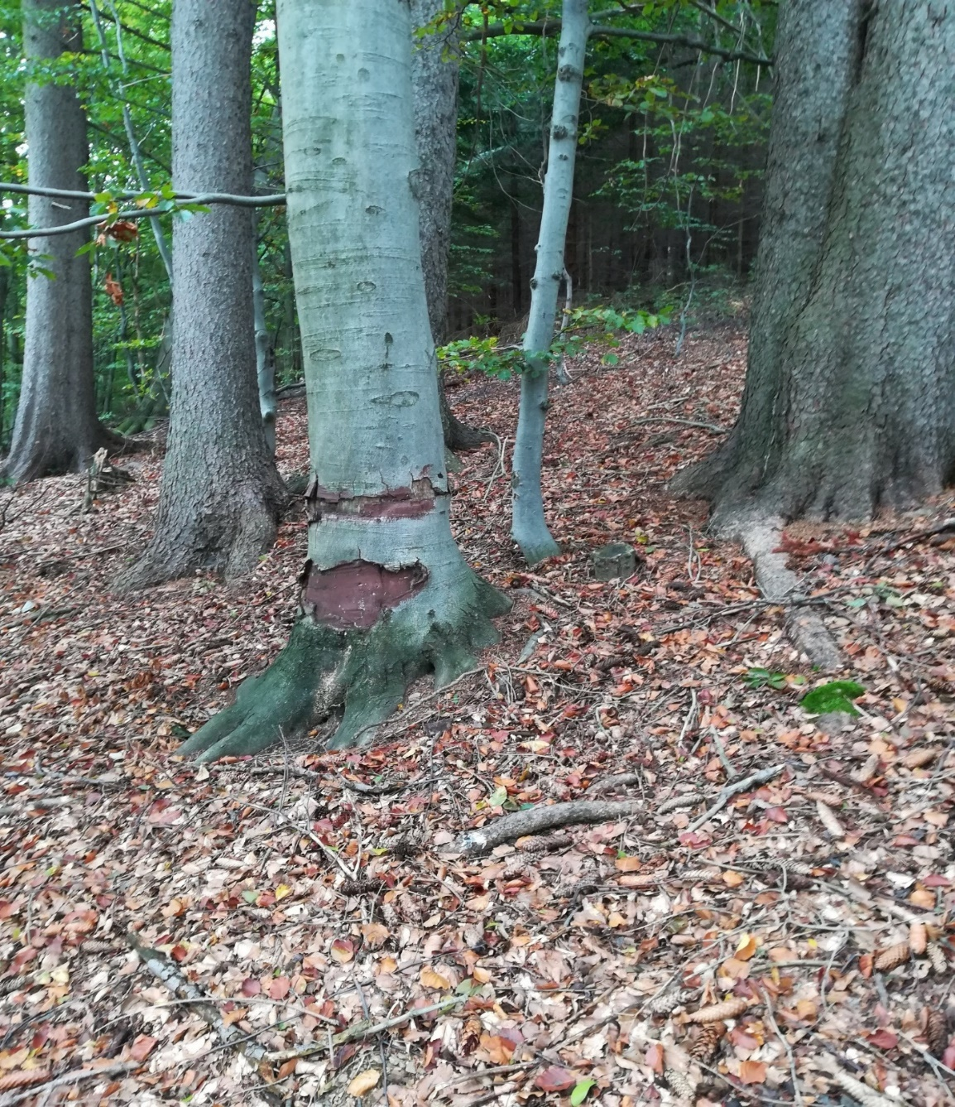
Zmeny v oblasti ťažby dreva
Ťažba sa môže vykonať
po vyznačení ťažby
a na základe písomného súhlasu OLH vydaného obhospodarovateľovi lesa
...POZOR

Slide 11
Zmeny v oblasti ťažby dreva
Ťažba sa môže vykonať
po vyznačení ťažby
a na základe písomného súhlasu OLH vydaného obhospodarovateľovi lesa
POZOR - ak druhá veta alebo štvrtá veta § 23 ods. 1 neustanovuje inak

Slide 12
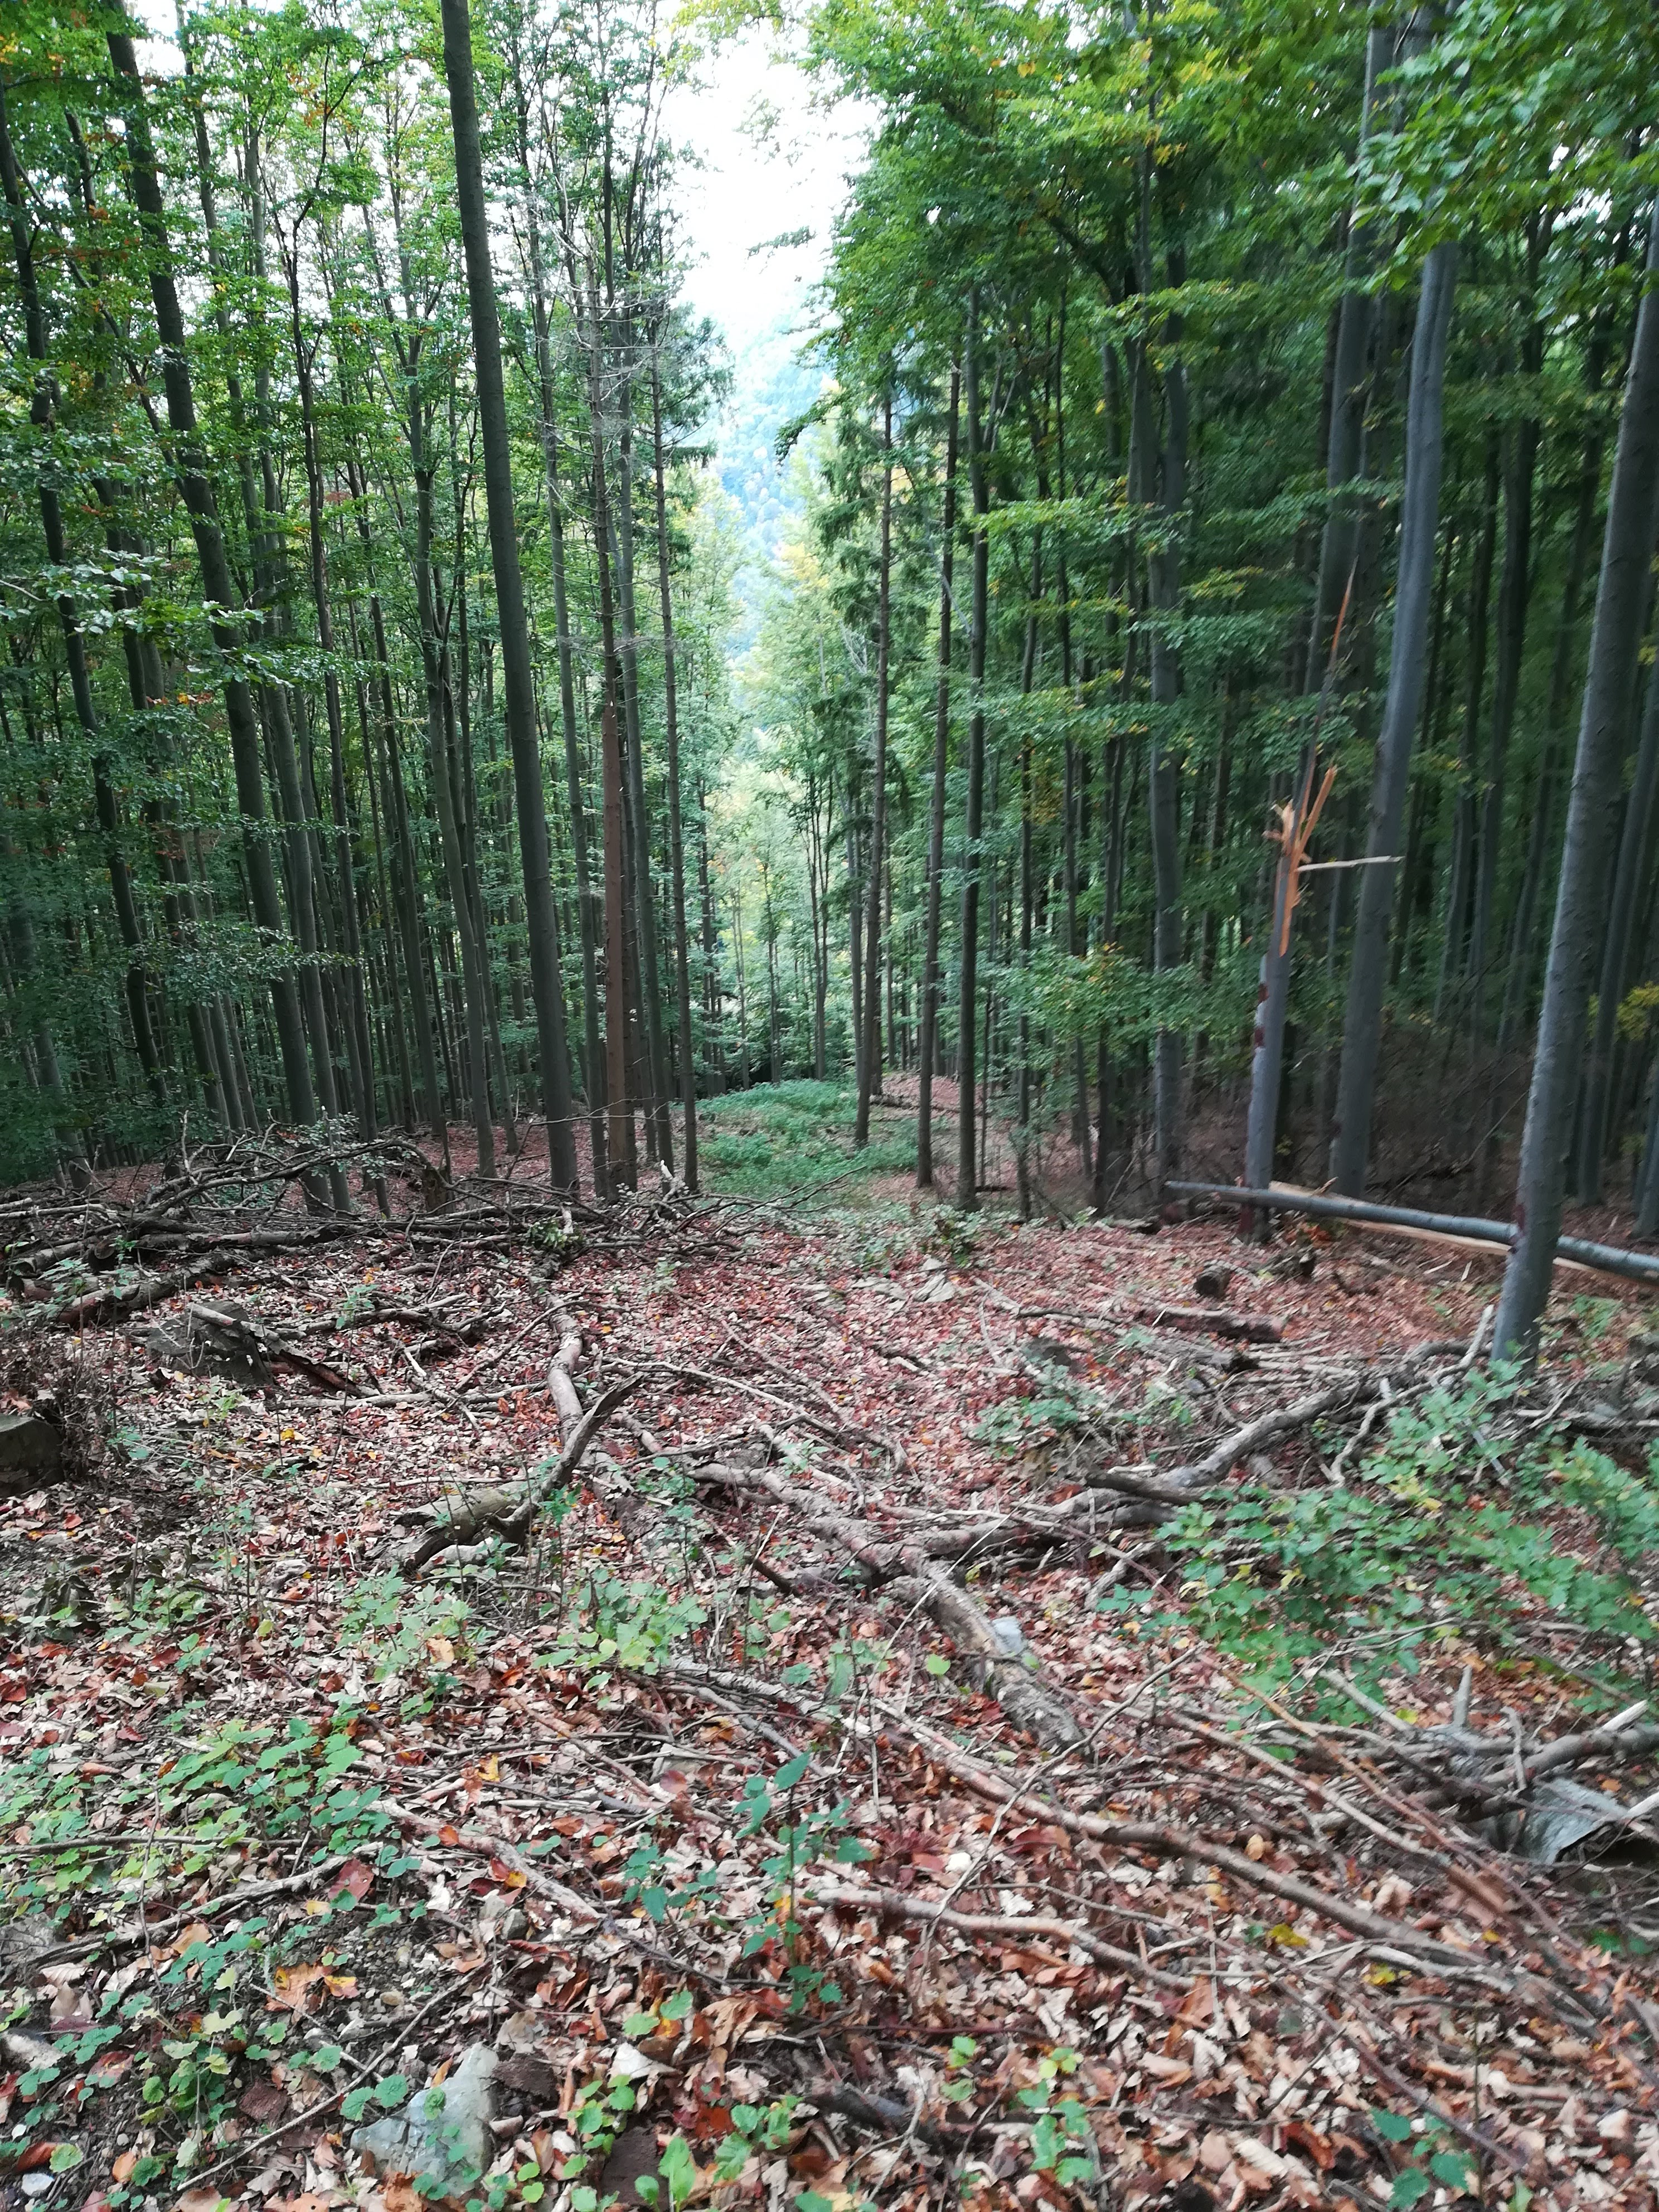
Zmeny v oblasti ťažby dreva
Vyznačenie ťažby sa nevyžaduje pri výchove lesa v lesných porastoch s vekom do 50 rokov.

Slide 13
Písomný súhlas OLH sa vyžaduje „LEN“ na vykonanie
asanačnej ťažby
...

Slide 14
Písomný súhlas OLH sa vyžaduje „LEN“ na vykonanie
asanačnej ťažby
alebo naliehavej ťažby v porastoch s vekom do 50 rokov, ak sa ťažba vykoná v rozsahu presahujúcom objem ťažby odporučený na ťažbu PSL o viac ako 20 %
...

Slide 15
Písomný súhlas OLH sa vyžaduje „LEN“ na vykonanie
asanačnej ťažby
alebo naliehavej ťažby v porastoch s vekom do 50 rokov, ak sa ťažba vykoná v rozsahu presahujúcom objem ťažby odporučený na ťažbu PSL o viac ako 20 %
alebo ide o naliehavú ťažbu podľa odseku § 23 ods. 14 písm. a) prvého bodu. (Ak bol vykonaním AŤ alebo MŤ celkový objem dreva pre kategóriu lesa a vlastnícky celok prekročený, môže obhospodarovateľ lesa v lesných porastoch zaradených do tejto kategórie vykonať naliehavú ťažbu [§ 22 ods. 3 písm. a)] - výchovnú v porastoch s vekom do 50 r. - bez konania a rozhodovania orgánu ŠSLH – úprava PSL
  V tomto prípade sa prekročenie predpisu PSL nad 20 % neuplatňuje a OLH dáva súhlas na ťažbu k celému objemu VÚ ťažby do 50 r.
Notes:
§ 23 ods. 14 zákona o lesoch
(14) Ak by bol vykonaním náhodnej asanačnej ťažby alebo mimoriadnej ťažby celkový objem dreva pre kategóriu lesa podľa odseku 13 prekročený, môže obhospodarovateľ lesa v lesných porastoch zaradených do tejto kategórie vykonať
a) naliehavú ťažbu [§ 22 ods. 3 písm. a)] na základe zmeny programu starostlivosti o lesy (§ 43 ods. 2 a 3),
a) naliehavú ťažbu [§ 22 ods. 3 písm. a)]
1. výchovnú v porastoch s vekom do 50 rokov,
2. na základe zmeny programu starostlivosti o lesy (§ 43 ods. 2 a 3) obnovnú pri uvoľňovaní prirodzeného zmladenia alebo rekonštrukcii lesa,
b) náhodnú asanačnú ťažbu,
c) mimoriadnu ťažbu alebo
d) úlohy plánu hospodárskych opatrení [§ 40 ods. 2 písm. c)] na základe aktualizácie programu starostlivosti o lesy (§ 43 ods. 5).

Slide 16
Písomný súhlas OLH sa vyžaduje „LEN“ na vykonanie
asanačnej ťažby
alebo naliehavej ťažby v porastoch s vekom do 50 rokov, ak sa ťažba vykoná v rozsahu presahujúcom objem ťažby odporučený na ťažbu PSL o viac ako 20 %
alebo ide o naliehavú ťažbu podľa odseku § 23 ods. 14 písm. a) prvého bodu ...
V iných prípadoch nie je povinnosť OLH vydať písomný súhlas na ťažbu (tým nie je dotknutá povinnosť jej vyznačenia)
...
Notes:
Ak obhospodarovatelia lesa majú v systéme náležitej starostlivosti uvedené, že súhlas na ťažbu budú vydávať vždy, v takom prípade, je to potrebné rešpektovať a konať v súlade so schváleným systémom náležitej starostlivosti

Slide 17
Písomný súhlas OLH sa vyžaduje „LEN“ na vykonanie
asanačnej ťažby
alebo naliehavej ťažby v porastoch s vekom do 50 rokov, ak sa ťažba vykoná v rozsahu presahujúcom objem ťažby odporučený na ťažbu PSL o viac ako 20 %
alebo ide o naliehavú ťažbu podľa odseku § 23 ods. 14 písm. a) prvého bodu ...
V iných prípadoch nie je povinnosť OLH vydať písomný súhlas na ťažbu (tým nie je dotknutá povinnosť jej vyznačenia)
Súhlas na ťažbu uchováva obhospodarovateľ lesa do konca roka po skončení platnosti PSL / PSLP

Slide 18
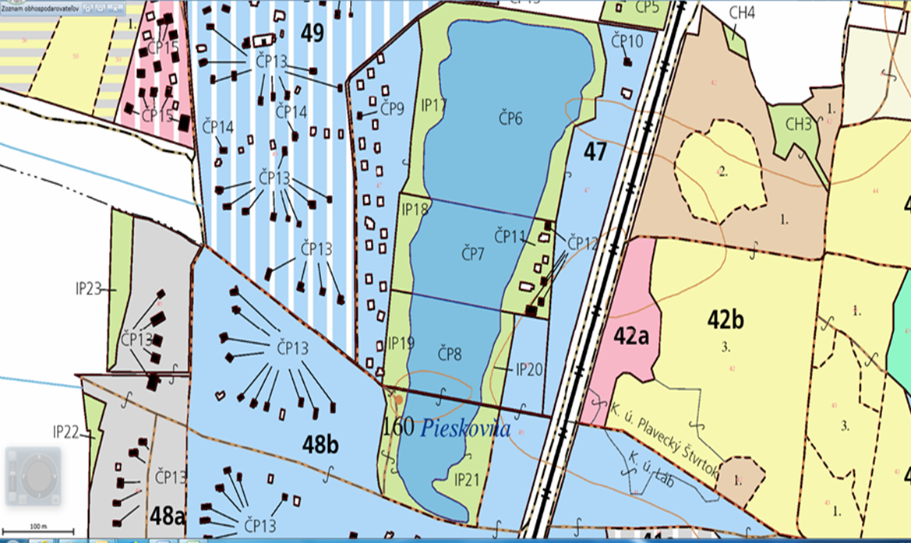
Ťažba dreva – ostatné lesné pozemky

Slide 19
Ťažba dreva – ostatné lesné pozemky
...sa môže vykonať
... na základe rozhodnutia orgánu ŠSLH – ochrana lesa,
... alebo na základe písomného súhlasu orgánu ŠSLH; na vydanie súhlasu sa nevzťahuje správny poriadok
... povinnosť jej vyznačenia tým nie je dotknutá
Ťažba na
ostatnom lesnom pozemku (OLP)
alebo pozemku vyhlásenom za lesný pozemok (do schválenia PSL alebo PSLP),
táto ťažba sa považuje za mimoriadnu ťažbu
Notes:
NOVÉ - vzťahuje sa to AJ na pozemok vyhlásený za lesný pozemok, pričom na takomto pozemku sa súhlas sa dáva len do doby schválenia PSL / PSLP
Zároveň zo znenia § 23 ods. 1 jednoznačne vyplýva, že táto ťažba sa musí vyznačiť
Doplnilo sa do § 22 , že táto ťažba – na základe súhlasu orgánu ŠSLH - sa považuje a eviduje ako MIMORIADNA ťažba

Slide 20
Ako sa teda vydokladuje oprávnenosť vykonania ťažby v tých „ostatných“ prípadoch?

Slide 21
Preukázanie oprávnenosti vykonania ťažby (§ 23 ods. 2)
... obhospodarovateľ lesa vydáva vykonávateľovi ťažby doklad alebo inú listinu preukazujúcu oprávnenie na vykonanie ťažby zákonná povinnosť od 01.06.2025
... vykonávateľ ťažby sa dokladom alebo inou listinou preukazuje pri kontrole
...

Slide 22
Preukázanie oprávnenosti vykonania ťažby (§ 23 ods. 2)
... obhospodarovateľ lesa vydáva vykonávateľovi ťažby doklad alebo inú listinu preukazujúcu oprávnenie na vykonanie ťažby...
... dokladom alebo inou listinou sa vykonávateľ ťažby preukazuje pri kontrole
... doklad alebo iná listina obsahuje najmä
- identifikačné údaje obhospodarovateľa lesa,
- identifikačné údaje vykonávateľa ťažby,
- miesto vykonania ťažby (LC/VC, JPRL, OLP),
- súhlas na ťažbu od OLH, ak sa vyžaduje.
Notes:
Zákon o lesoch neukladá povinnosť archivovania predmetného dokladu alebo inej listiny. Tieto dokumenty slúžia výlučne na preukázanie oprávnenia vykonania ťažby v čase, keď sa ťažba realizuje.
O potrebe jej vykonania predsa už bolo rozhodnuté orgánom ŠSLH v konaní o schválení alebo zmene PSL resp. PSLP a ak nie, tak OLH k jej vykonaniu vydal písomný súhlas.
Zároveň...
Zákon o lesoch nedefinuje akú formu má mať doklad alebo iná listina, a je na obhospodarovateľovi lesa akú formu si zvolí, v jej obsahu však musia byť uvedené všetky zákonom požadované náležitosti
Napr. stačí niektoré údaje doplniť do tlačiva súhlasu na ťažbu vydaného OLH a zákonná povinnosť je splnená – vzor obsahu súhlasu na ťažbu je v novelizovanej vyhláške č. 232/2006 Z. z. o vyznačovaní ťažby...
Pri vydávaní tohto dokladu je však potrebné rešpektovať zákonom požadovaný rozsah uvádzaných identifikačných údajov,.
Rozsah týchto údajov je konkretizovaný v § 4a ods. 4 písm. a) zákona o lesoch osobitne pre údaje o fyzickej osobe, fyzickej osobe podnikateľovi a pri právnickej osobe rozdielny
1. meno, priezvisko, dátum a miesto narodenia a adresa trvalého pobytu alebo obdobného pobytu, ak ide o fyzickú osobu,
2. obchodné meno, miesto podnikania a identifikačné číslo organizácie, ak ide o fyzickú osobu – podnikateľa,
3. názov, sídlo a identifikačné číslo organizácie, ak ide o právnickú osobu,

Slide 23
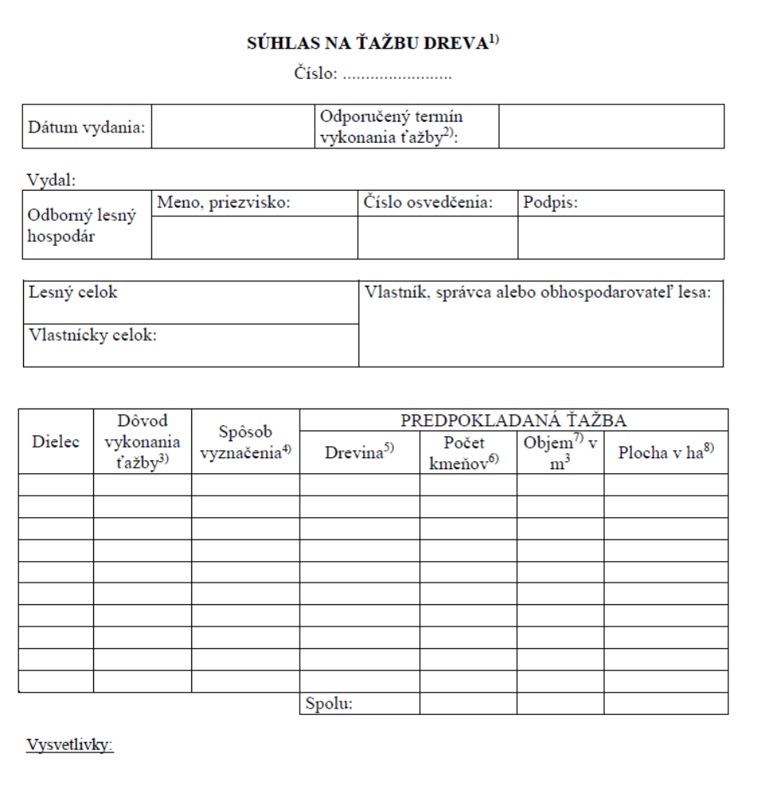

Slide 24
Preukázanie oprávnenosti vykonania ťažby (§ 23 ods. 2)
... obhospodarovateľ lesa vydáva vykonávateľovi ťažby doklad alebo inú listinu preukazujúcu oprávnenie na vykonanie ťažby...
... dokladom alebo inou listinou sa vykonávateľ ťažby preukazuje pri kontrole
... doklad alebo iná listina obsahuje najmä
- identifikačné údaje a ďalšie informácie...
... doklad alebo inú listinu nie je vykonávateľ ťažby povinný (pri kontrole) predložiť, ak údaje uvádzané v doklade / inej listine, obhospodarovateľ lesa uviedol v ISLH (Evidencie)
Notes:
Osobné údaje editované do IS sa pri zverejňovaní pre širokú verejnosť NEYVEREJŇUJÚ a ich ochrana v zmysle GDPR je garantovaná

Slide 25
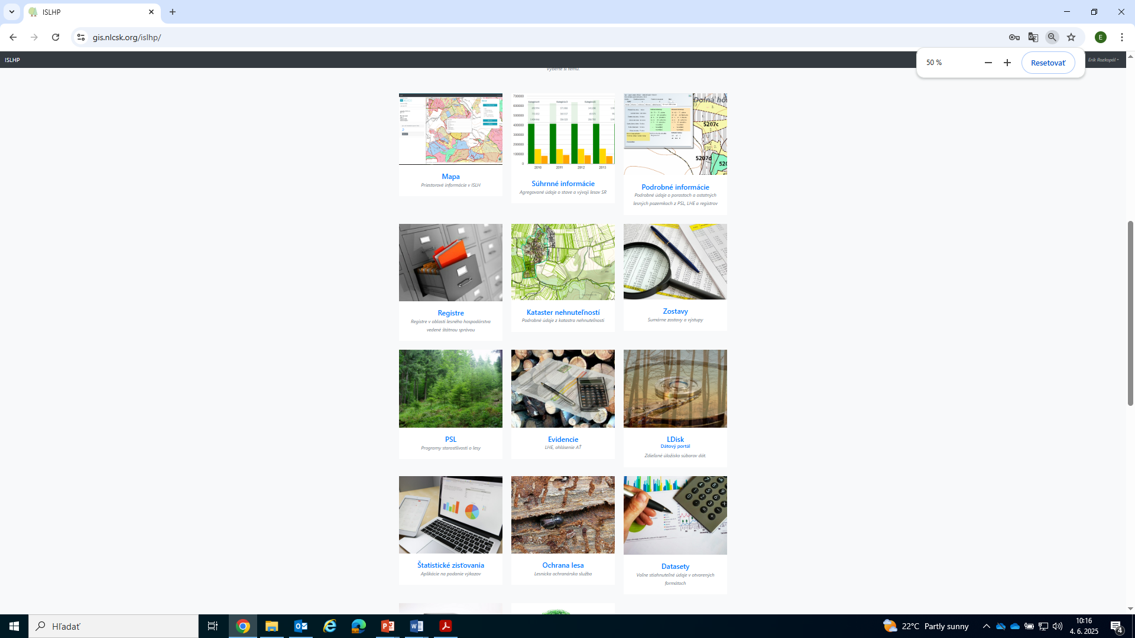
Notes:
Obhospodarovateľ edituje údaje dokladu v časti „evidencie“ ...
prehliadanie údajov je v časti „registre“

Slide 26
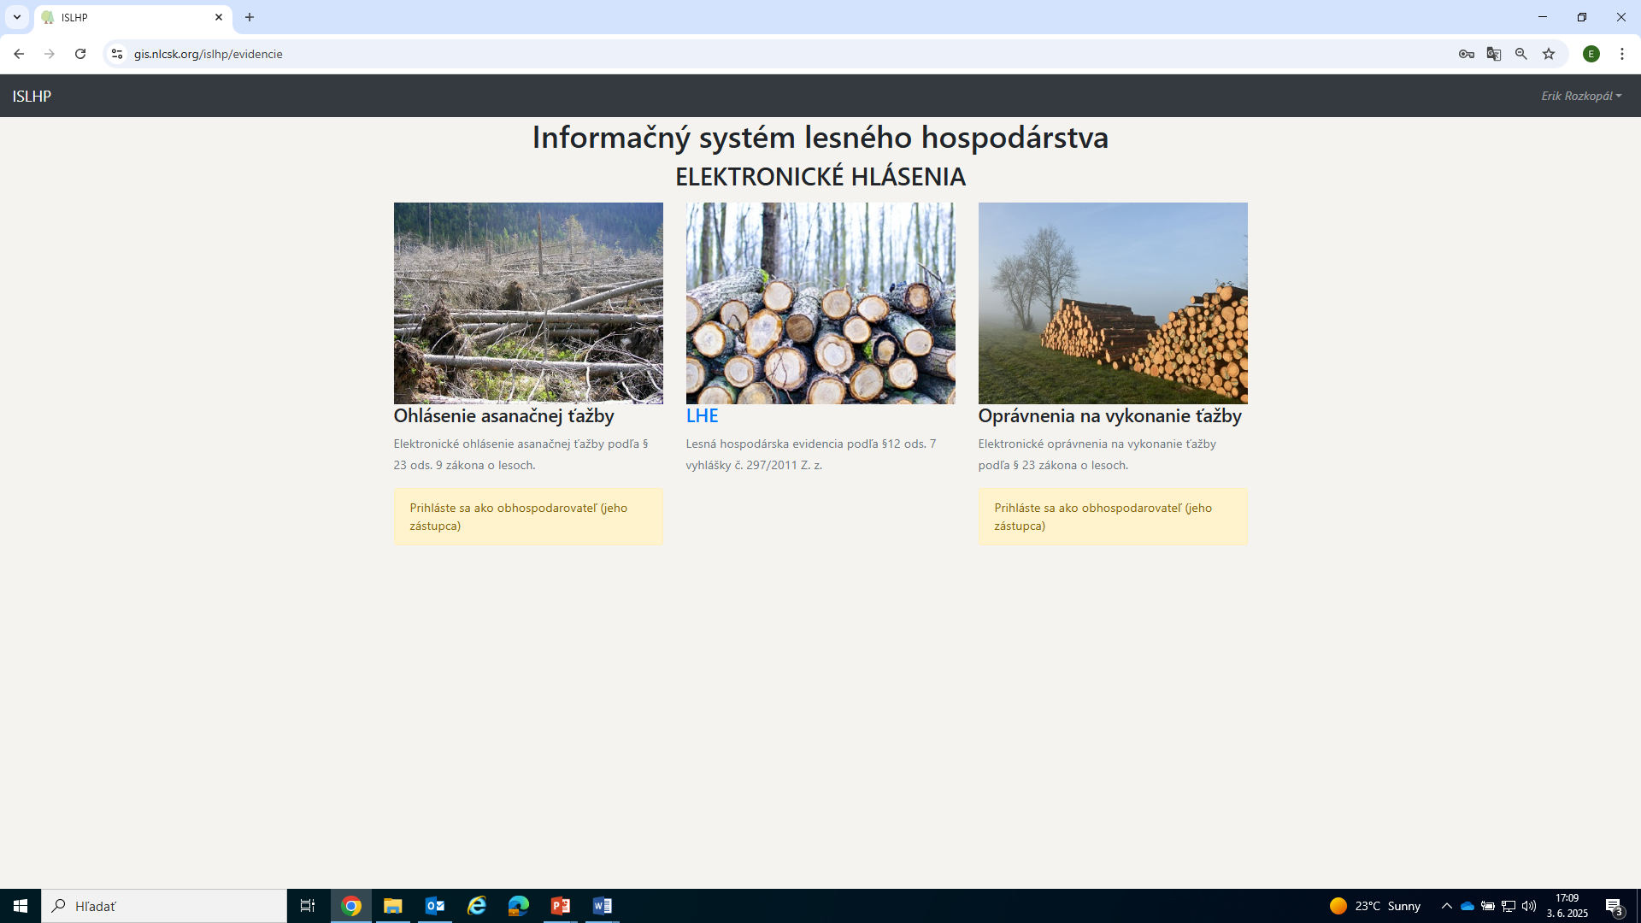

Slide 27
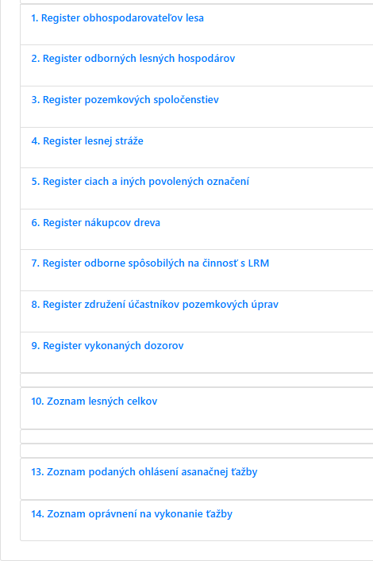

Slide 28
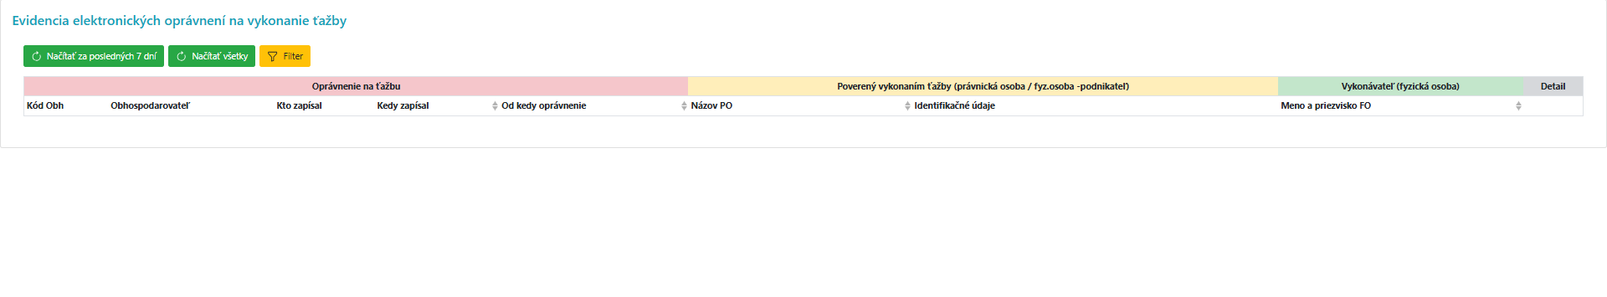

Slide 29
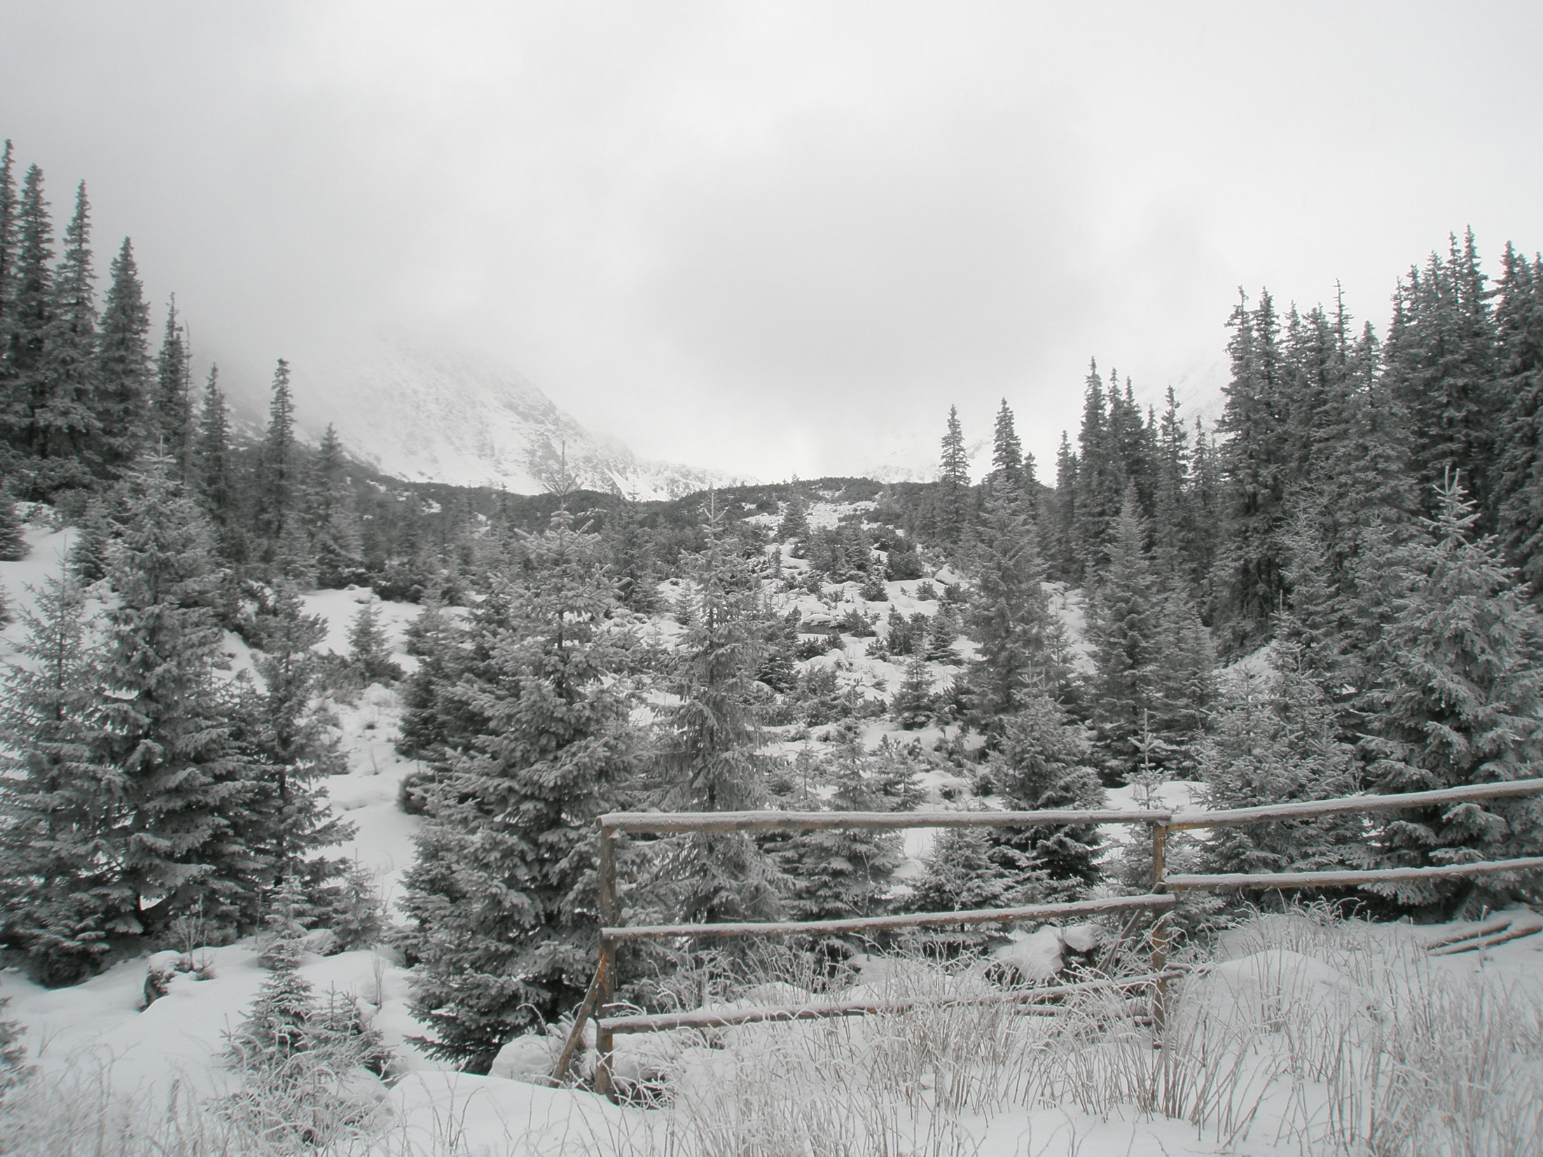
Asanačná ťažba (od 1.6.2025)
Asanačná ťažba (od 1.6.2025)

Slide 30
Asanačná ťažba (od 1.6.2025)
Obhospodarovateľ lesa je povinný zabezpečiť
... zaevidovanie dôvodu vzniku AŤ v LHE (do 7/30 dní) - ide o novú vec...
... a v tejto lehote (7/30 dní) ohlásiť dôvod vzniku AŤ orgánu ŠSLH, ak ...
... ohlasovanie len elektronicky, prostredníctvom ISLH
... ohlásenie je doručené najbližší pracovný deň, ktorý nasleduje po dni ohlásenia

Slide 31
Ohlásenie asanačnej ťažby (od 1.6.2025)
A) odhadnutý objem dreva, ktorý je dôvodom vzniku AŤ, a celkový objem AŤ presiahnu 15 % zásoby porastu uvedenej v opise porastu
...

Slide 32
Ohlásenie asanačnej ťažby (od 1.6.2025)
A) odhadnutý objem dreva, ktorý je dôvodom vzniku AŤ, a celkový objem AŤ presiahnu 15 % zásoby porastu uvedenej v opise porastu
B) odhadnutý objem dreva, ktorý je dôvodom vzniku AŤ, celkový objem vykonanej úmyselnej ťažby a celkový objem AŤ presiahnu 30 % zásoby porastu uvedenej v opise porastu; tým nie je dotknuté ustanovenie písmena A),
Notes:
ostal teda zachovaný princíp hlásenia asanačnej ťažby ktorá dosiahne 15 % zásoby porastu avšak novelou sa sprísňuje táto problematika aj o hlásenie v prípade, ak je asanačná ťažba menšia ako 15 %, ale táto spolu s vykonanou úmyselnou ťažbou presiahnu 30 % zásoby porastu.
Ak obhospodarovateľ lesa vykoná úmyselnú ťažby, v rámci ktorej odobral zo zásoby porastu 30 a viac %, a vznikne mu dôvod na vykonanie asanačnej ťažby, hoc len 1 m3, v takom prípade ohlási vznik dôvodu tejto asanačnej ťažby... Alebo iný príklad
Ak už obhospodarovateľ lesa vykonaj asanačnú ťažbu a nebolo potrebné ju ohlásiť a následne vykonal úmyselnú ťažbu a objem týchto ťažieb spolu dosiahol 30 a viac % a v súčasnosti vznikol nový dôvod na asanačnú ťažbu, hol len 1 m3, tak je potrebné tento dôvod asanačnej ťažby ohlásiť
AVŠAK následne po takomto ohlásení sa ďalšie ohlásenie AŤ novelou zákona o lesoch upravilo
Avšak ďalej už nehlási následne však

Slide 33
Ohlásenie asanačnej ťažby (od 1.6.2025)
odhadnutý objem dreva, ktorý je dôvodom vzniku AŤ, a celkový objem AŤ presiahnu 15 % zásoby porastu uvedenej v opise porastu
odhadnutý objem dreva, ktorý je dôvodom vzniku AŤ, celkový objem vykonanej úmyselnej ťažby a celkový objem AŤ presiahnu 30 % zásoby porastu uvedenej v opise porastu; tým nie je dotknuté ustanovenie písmena A),
C) bol pre porast ohlásený dôvod vzniku AŤ podľa písmena A) alebo písmena B) a odhadnutý objem dreva, ktorý je dôvodom vzniku ďalšej AŤ, jednorazovo presiahne 5 % zásoby porastu uvedenej v opise porastu, alebo

Slide 34
Ohlásenie asanačnej ťažby (od 1.6.2025)
odhadnutý objem dreva, ktorý je dôvodom vzniku AŤ, a celkový objem AŤ presiahnu 15 % zásoby porastu uvedenej v opise porastu
odhadnutý objem dreva, ktorý je dôvodom vzniku AŤ, celkový objem vykonanej úmyselnej ťažby a celkový objem AŤ presiahnu 30 % zásoby porastu uvedenej v opise porastu; tým nie je dotknuté ustanovenie písmena A),
bol pre porast ohlásený dôvod vzniku AŤ podľa písmena A) alebo písmena B) a odhadnutý objem dreva, ktorý je dôvodom vzniku ďalšej AŤ, jednorazovo presiahne 5 % zásoby porastu uvedenej v opise porastu, alebo
D) asanačná ťažba sa má vykonať na súvislej ploche s výmerou viac ako 0,3 ha.
Notes:
Bez ohľadu na body A) až C) ak vznikne sústredená asanačná ťažby, takáto sa vždy ohlasuje, táto povinnosť nebola novelou zákona dotknutá

Slide 35
Ohlásenie asanačnej ťažby (od 1.6.2025)
Obhospodarovateľ lesa je povinný zabezpečiť ohlásenie orgánu ŠSLH a zaevidovanie v LHE do 7/30 dní vznik každej asanačnej ťažby v období
- od skončenia platnosti PSL alebo projektu starostlivosti o lesný pozemok do vykonateľnosti rozhodnutia o schválení PSL,
- od vyhlásenia pozemku za lesný pozemok do schválenia PSL alebo projektu starostlivosti o lesný pozemok.

Slide 36
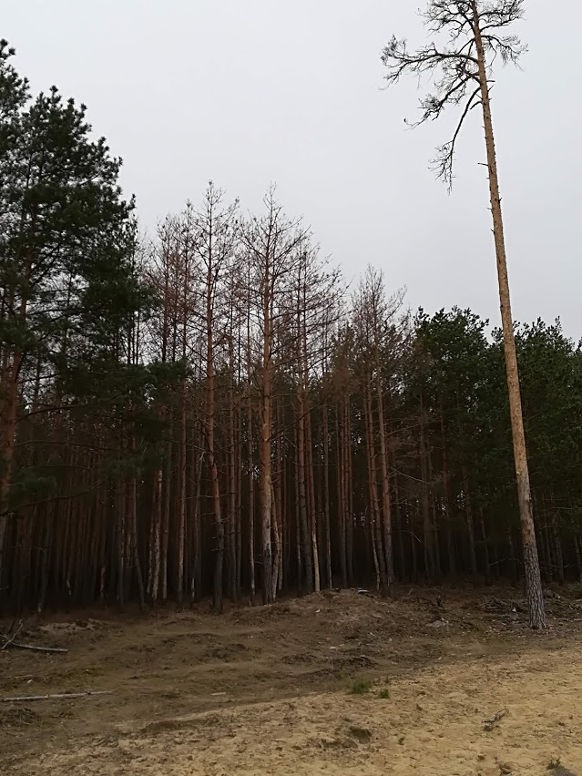
Ohlásenie asanačnej ťažby (od 1.6.2025)
Asanačná ťažba
sa NEOHLASUJE
v prípade,
ak vo vlastníckom
celku boli
uložené opatrenia
z dôvodu
mimoriadnej
udalosti v lesoch...
... Povinnosť jej zaevidovania v LHE tým nie je dotknutá...
Notes:
Mimoriadne udalosti v lesoch -, nie je povinný ohlasovať dôvod vzniku asanačnej ťažby podľa § 23 ods. 7 až 9 za vlastnícky celok, PRETOŽE v danom území už orgán ŠSLH uložil opatrenia zamerané na ochranu lesa najmä s konkretizáciou ochranných a obranných opatrení podľa limitov územia postihnutého mimoriadnou udalosťou v lesoch

Slide 37
Vykonanie asanačnej ťažby
AŤ môžem vykonávať až po 10 dňoch od doručenia ohlásenia, ak ...
...ak ustanovenie § 25 - lesné cesty, alebo predpisy na úseku ŽP nehovoria inak
Skôr? Áno, ak ... (nové)
Notes:
Predpisy na úseku ZP - § 23 ods. 6 – .... v chránených územiach táto povinnosť vzniká, len ak z osobitného predpisu,32) všeobecne záväzného predpisu vydaného na jeho vykonanie alebo z rozhodnutia vydaného na jeho základe nevyplýva obmedzenie alebo zákaz vykonania náhodnej asanačnej ťažby alebo iného vhodného opatrenia na ochranu lesa
§ 23 ods. (10) Ak odsek 6 druhá veta alebo § 25 ods. 2 neustanovujú inak, obhospodarovateľ lesa môže vykonávať náhodnú ťažbu najskôr desať dní po doručení ohlásenia podľa odsekov 7 a 8 orgánu štátnej správy lesného hospodárstva. Ak obhospodarovateľ lesa ohlási náhodnú ťažbu podľa odseku 9 prostredníctvom informačného systému lesného hospodárstva, považuje sa za deň doručenia ohlásenia najbližší pracovný deň, ktorý nasleduje po dni, v ktorom obhospodarovateľ lesa toto ohlásenie urobil. Obhospodarovateľ lesa môže náhodnú ťažbu vykonať aj pred uplynutím doby podľa prvej vety, ak
a) pred uplynutím tejto lehoty orgán štátnej správy lesného hospodárstva súhlasil s vykonaním náhodnej ťažby; na vydanie súhlasu sa nevzťahuje správny poriadok, 12) a
b) ide o územie s druhým až štvrtým stupňom ochrany alebo chránené vtáčie územie a bolo vydané rozhodnutie podľa osobitného predpisu32aa) umožňujúce jej vykonanie alebo súhlas organizácie ochrany prírody s jej vykonaním.32ab)

Slide 38
Vykonanie asanačnej ťažby
Skôr? Áno, ak ...
... pred uplynutím tejto lehoty orgán ŠSLH zapíše súhlas s vykonaním AŤ v ISLH

Slide 39
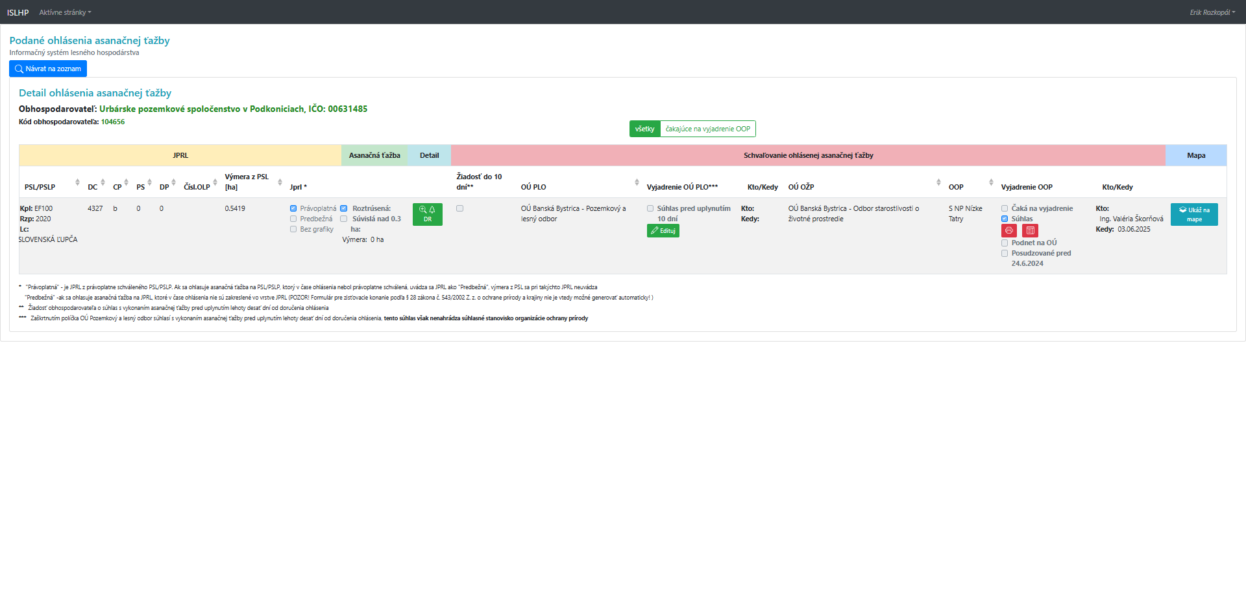

Slide 40
Vykonanie asanačnej ťažby
Skôr? Áno, ak ...
... pred uplynutím tejto lehoty orgán ŠSLH zapíše súhlas s vykonaním AŤ v ISLH
... ide o územie s II. až IV. stupňom ochrany alebo CHVÚ a bolo vydané rozhodnutie podľa osobitného predpisu* umožňujúce jej (skoršie) vykonanie, alebo
...
Notes:
* - § 13 ods. 6, § 14 ods. 6, § 15 ods. 4 a § 26 ods. 5 zákona č. 543/2002 Z. z. v z.n.p.

Slide 41
Vykonanie asanačnej ťažby
Skôr? Áno, ak ...
... pred uplynutím tejto lehoty orgán ŠSLH zapíše súhlas s vykonaním AŤ v ISLH
... ide o územie s II. až IV. stupňom ochrany alebo CHVÚ a bolo vydané rozhodnutie podľa osobitného predpisu* umožňujúce jej (skoršie) vykonanie, alebo
... ide o územie s II. až IV. stupňom ochrany alebo CHVÚ a bolo vydané súhlasné stanovisko organizácie ochrany prírody, ktorá nie je obhospodarovateľom lesa v dotknutom území, s jej vykonaním (+ ešte niečo)
Notes:
+ ešte niečo = ak možnosť jej „skoršieho“ vykonania vyplýva z regulatívov ochrany prírody uvedených v PSL s rokom začiatku plánu 2027 [§ 40 ods. 2 písm. c)]., t.j. PSL , ku ktorým bol „protokol“ vyhotovený po 01.01.2026

Slide 42
Predmet: Informácia o výsledku schvaľovacieho procesu organizáciou ochrany prírody k vykonaniu asanačnej ťažby
[Automaticky generovaná správa - neodpovedajte]
Ohlásený vznik dôvodu na asanačnú ťažbu
dátum vzniku asanačnej ťažby: ..........
dátum odoslania ohlásenia: 27.05.2020
obhospodarovateľom lesa: LESY SR š.p. OZ ....
v JPRL: DC: ..... ČP: ... PS: ...
podľa PSL/PSLP: LY042 – LESY .......
bol podľa § 23 ods. 10 písm. b) zákona č. 326/2005 Z. z. o lesoch v znení neskorších predpisov príslušnou organizáciou ochrany prírody posúdený v schvaľovacom procese a v informačnom systéme lesného hospodárstva bol zaevidovaný súhlas s vykonaním ohlásenej asanačnej ťažby.
Zaevidovanie súhlasu organizácie ochrany prírody v informačnom systéme lesného hospodárstva nie je možné považovať za súhlasné stanovisko organizácie ochrany prírody na vykonanie ohlásenej asanačnej ťažby umožňujúce jej vykonanie pred uplynutím 10 dňovej lehoty od jej ohlásenia, ani za súhlasné stanovisko organizácie ochrany prírody podľa § 14 ods. 8 zákona č. 543/2002 Z. z. o ochrane prírody a krajiny v znení neskorších predpisov k vykonaniu sústredenej asanačnej ťažby, ak sa vyžaduje.
Tento súhlas nenahrádza súhlas orgánu štátnej správy lesného hospodárstva podľa § 23 ods. 10 písm. a) zákona č. 326/2005 Z. z. o lesoch umožňujúce vykonanie asanačnej ťažby pred uplynutím 10 dňovej lehoty od jej ohlásenia.

Slide 43
Záväznosť ťažby
  ... platí (§ 23 ods. 13), že ... celkový objem dreva predpísaný na ťažbu PSL / PSLP pre vlastnícky celok a kategóriu lesa nemožno ťažbou prekročiť. (ak zákon o lesoch inde nehovorí inak)
  Celkový objem dreva predpísaný na ťažbu PSL / PSLP pre vlastnícky celok a kategóriu lesa sa znižuje o objem dreva odumretých a poškodených stromov, ktoré sú dôvodom na asanačnú ťažbu.
Notes:
úpravou sa odstraňuje vnútorný rozpor zákona, keď napriek striktnému zákazu prekročiteľnosti ťažby pre lesný, resp. vlastnícky celok, ak bolo v lesnom celku viac vlastníckych celkov, odsek 14 umožňoval v taxatívne stanovených prípadoch tento zákaz prekonať
priamo zo zákona dochádza k jednoznačnému stanoveniu termínu započítania objemu poškodených a odumretých stromov do celkového objemu dreva určeného na ťažbu programom starostlivosti o lesy
cieľom tohto ustanovenia je aj zabránenie nadmernej ťažby dreva najmä u tých obhospodarovateľov lesa, ktorí spracovanie asanačnej ťažby ponechávali až na „krajný limit“ možnosti jej spracovania a dovtedy vykonávali úmyselnú ťažbu, čím následne dochádzalo k prekročeniu celkového etátu
§ 23 ods. 13 - Celkový objem dreva predpísaný na ťažbu programom starostlivosti o lesy pre lesný celok (§ 39 ods. 3) a kategóriu lesa nemožno ťažbou prekročiť. Ak je v lesnom celku viac obhospodarovateľov lesa, ani jeden z nich nemôže ťažbou prekročiť celkový objem dreva predpísaný na ťažbu vo vlastníckom celku podľa kategórií lesa alebo poraste.
§ 23 ods. 14 - Ak by bol vykonaním náhodnej ťažby alebo mimoriadnej ťažby celkový objem dreva pre kategóriu lesa podľa odseku 13 prekročený, môže obhospodarovateľ lesa v lesných porastoch zaradených do tejto kategórie vykonať
a) naliehavú ťažbu [§ 22 ods. 3 písm. a)] na základe zmeny programu starostlivosti o lesy (§ 43 ods. 2 a 3),
b) náhodnú ťažbu,
c) mimoriadnu ťažbu alebo
d) úlohy plánu hospodárskych opatrení [§ 40 ods. 2 písm. c)] na základe aktualizácie programu starostlivosti o lesy (§ 43 ods. 45).

Slide 44
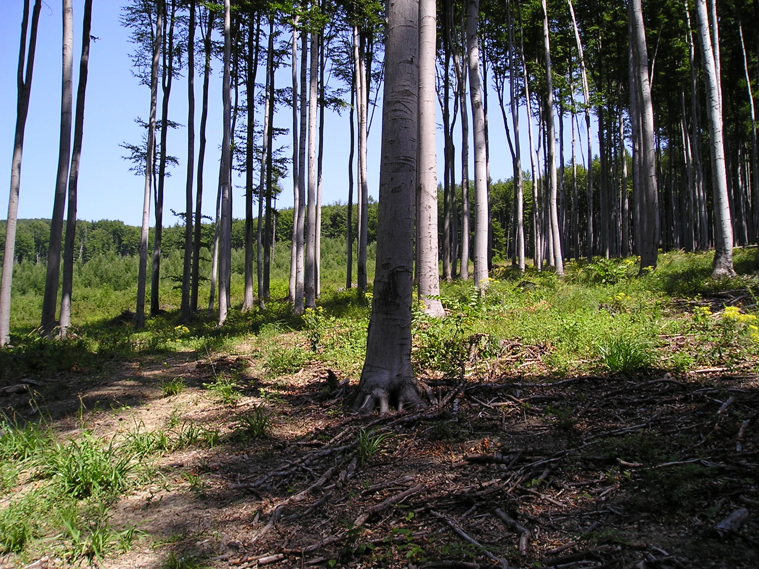
Zmeny v ďalších oblastiach zákonnej úpravy

Slide 45
Lesná hospodárska evidencia
Prechodné ustanovenia zákona o lesoch k zmenám od 01.06.2025 (§ 68h ods. 3) osobitne upravujú uplatňovanie § 44 zákona (LHE), najmä vo vzťahu k roku 2025
Vyhláška o LHE č. 297/2011 Z. z. - účinnosť od 01.01.2026, s úpravou vedenia LHE v roku 2025
...

Slide 46
Lesná hospodárska evidencia
Prechodné ustanovenia zákona o lesoch k zmenám od 01.06.2025 (§ 68h ods. 3) osobitne upravujú uplatňovanie § 44 zákona o lesoch, najmä vo vzťahu k roku 2025
Vyhláška o LHE č. 297/2011 Z. z. - účinnosť od 01.01.2026, s úpravou vedenia LHE v roku 2025
Nové od 01.06.2025 - Obhospodarovateľ lesa je povinný prostredníctvom OLH zabezpečiť vedenie LHE; „podklady potrebné na vedenie lesnej hospodárskej evidencie predkladá (pozn. obhospodarovateľ lesa) hospodárovi priebežne“
...

Slide 47
Lesná hospodárska evidencia
Prechodné ustanovenia zákona o lesoch k zmenám od 01.06.2025 (§ 68h ods. 3) osobitne upravujú uplatňovanie § 44 zákona o lesoch, najmä vo vzťahu k roku 2025
Vyhláška o LHE č. 297/2011 Z. z. - účinnosť od 01.01.2026, s úpravou vedenia LHE v roku 2025
Nové od 01.06.2025 - Obhospodarovateľ lesa je povinný prostredníctvom OLH zabezpečiť vedenie LHE; „podklady potrebné na vedenie lesnej hospodárskej evidencie predkladá (pozn. obhospodarovateľ lesa) hospodárovi priebežne“
Nové od 01.01.2026 - Obhospodarovateľ lesa je povinný prostredníctvom OLH zabezpečiť vedenie LHE v elektronickej podobe

Slide 48
Lesná hospodárska evidencia
Prechodné ustanovenia zákona o lesoch k zmenám od 01.06.2025 (§ 68h ods. 3) osobitne upravujú uplatňovanie § 44 zákona o lesoch, najmä vo vzťahu k roku 2025
Vyhláška o LHE č. 297/2011 Z. z. - účinnosť od 01.01.2026, s úpravou vedenia LHE v roku 2025
Nové od 01.06.2025 - Obhospodarovateľ lesa je povinný prostredníctvom OLH zabezpečiť vedenie LHE; „podklady potrebné na vedenie lesnej hospodárskej evidencie predkladá (pozn. obhospodarovateľ lesa) hospodárovi priebežne“
Nové od 01.01.2026 - Obhospodarovateľ lesa je povinný prostredníctvom OLH zabezpečiť v elektronickej podobe vedenie LHE
Osobitosť do konca roku 2025 – evidenčné výkazy za rok 2025 sa vedú a vypĺňajú rovnako ako doteraz, ROČNÝ výkaz sa predkladá NLC len elektronicky – prostredníctvom ISLH

Slide 49
Povinnosti a oprávnenia OLH
vyznačiť alebo kontrolovať vyznačenie ťažby a vydávať písomný súhlas na vykonanie asanačnej ťažby podľa § 23 ods. 1,
Notes:
Pôvodne bolo ... k) zabezpečiť a kontrolovať vyznačenie ťažby a vydávať písomný súhlas na vykonanie ťažby,
Zákon o lesoch ukladá povinnosť OLH vydať písomný súhlas na ťažbu v prípade asanačnej ťažby, pričom pri tých ostatných prípadoch, ide o možnosť vykonania ťažby a mať súhlas OLH je len podmienkou jej vykonania

Slide 50
Povinnosti a oprávnenia OLH
vyznačiť alebo kontrolovať vyznačenie ťažby a vydávať písomný súhlas na vykonanie asanačnej ťažby podľa § 23 ods. 1,
ak je to potrebné, predkladať obhospodarovateľovi lesa návrh
  1. na zabezpečenie činností v kalendárnom roku, ktorými sa zabezpečí vykonanie povinností vyplývajúcich obhospodarovateľovi lesa z tohto zákona, osobitných predpisov a PSL,
  2. na vykonanie opatrení neuvedených v prvom bode vyplývajúci zo stavu a vývoja lesných porastov.

Slide 51
Povinnosti a oprávnenia OLH
vyznačiť alebo kontrolovať vyznačenie ťažby a vydávať písomný súhlas na vykonanie asanačnej ťažby podľa § 23 ods. 1,
ak je to potrebné, predkladať obhospodarovateľovi lesa návrh
  1. na zabezpečenie činností v kalendárnom roku, ktorými sa zabezpečí vykonanie povinností vyplývajúcich obhospodarovateľovi lesa z tohto zákona, osobitných predpisov a PSL,
  2. na vykonanie opatrení neuvedených v prvom bode vyplývajúci zo stavu a vývoja lesných porastov.
dať súhlas na vykonanie naliehavej ťažby v porastoch do 50 rokov podľa § 23 ods. 1,

Slide 52
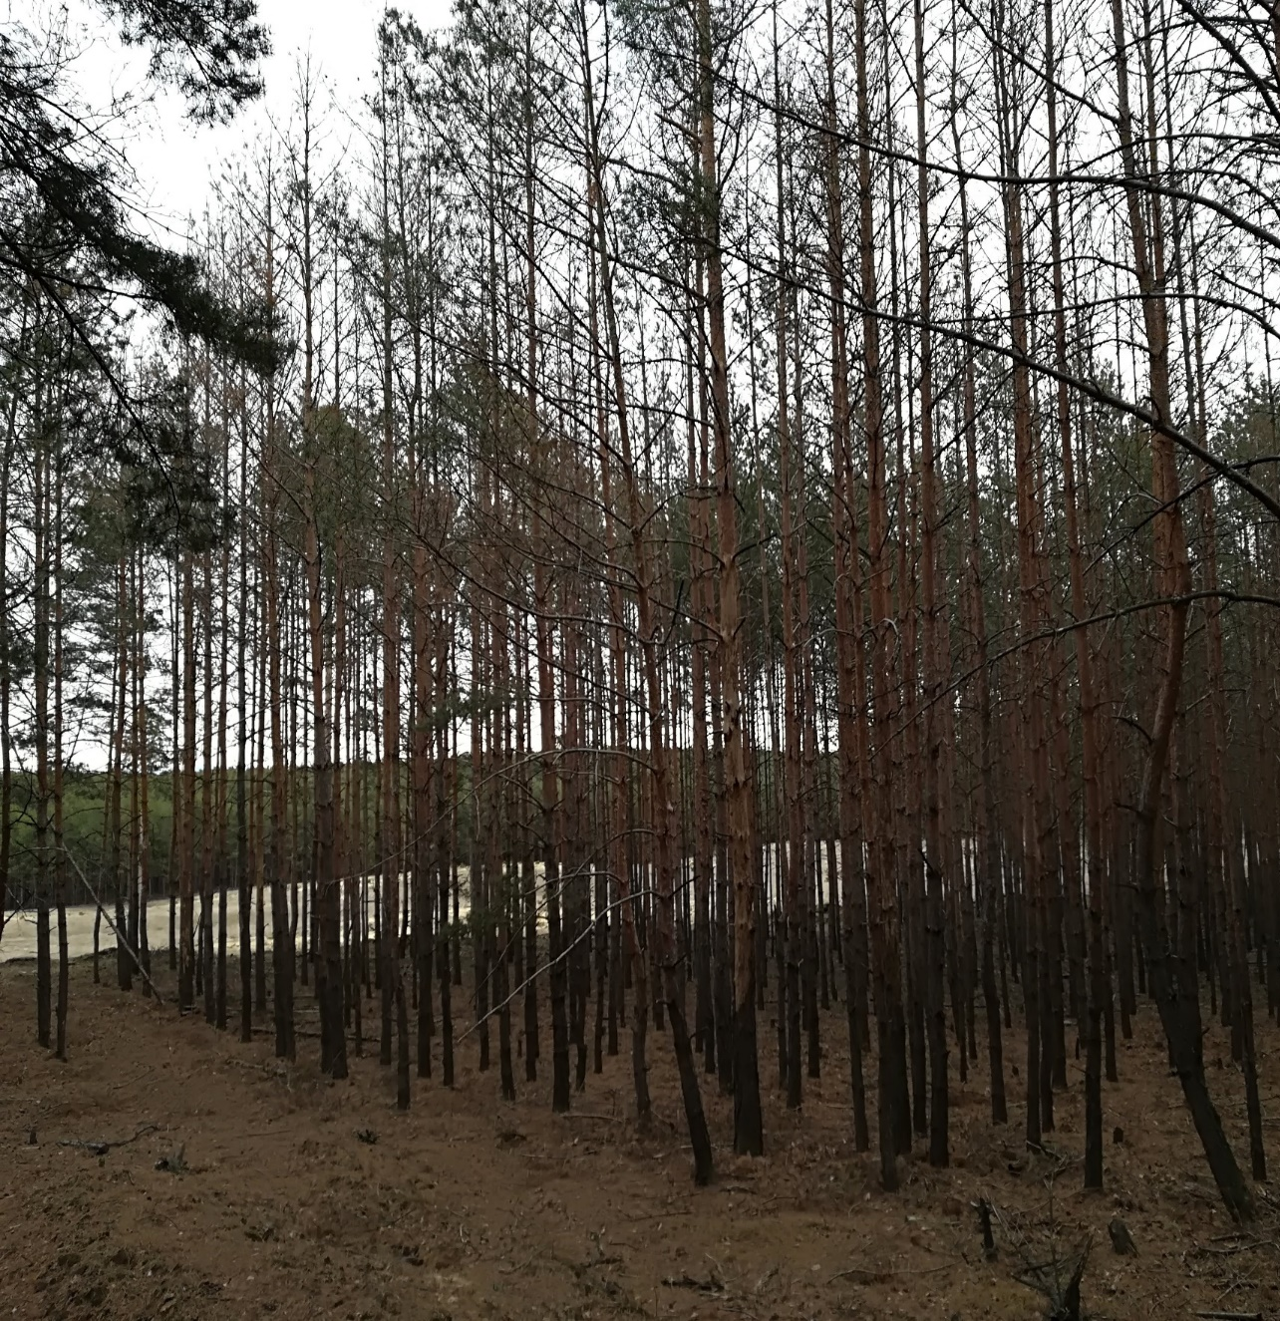
Zvýšené náklady pri ochrane lesa
Obhospodarovateľ lesa má nárok na úhradu zvýšených nákladov za vykonanie opatrení na zabránenie nadmerného šírenia a premnoženia škodcov, ktoré vznikli z dôvodu zákazu vykonania opatrení na ochranu lesov vyplývajúcich z osobitných predpisov, to neplatí, ak je obhospodarovateľom lesa organizácia ochrany prírody.

Slide 53
Zvýšené náklady pri ochrane lesa
K opatreniam, ktoré budú predmetom úhrady zvýšených nákladov, sa bezodkladne vyjadruje organizácia ochrany prírody. Ak organizácia ochrany prírody nevydá do 15 pracovných dní súhlasné vyjadrenie k rozsahu navrhovaných opatrení, spôsobu ich vykonania alebo vymedzeniu územia nad 500 metrov od okraja porastov, z ktorých hrozí šírenie a premnoženie škodcov a na ktorom sa majú opatrenia realizovať, predmetom úhrady budú opatrenia, ktoré určí v posudku orgán štátnej odbornej kontroly ochrany lesa (LOS).
Notes:
Z dôvodovej správy k § 28 ods. 4 - upravuje sa postup, ktorý podľa súčasného právneho stavu znemožňuje akúkoľvek realizáciu opatrení na ochranu lesa v prípade, ak je organizácia ochrany prírody nečinná.

Slide 54
Zvýšené náklady pri ochrane lesa
Nárok na úhradu zvýšených nákladov podľa § 28 ods. 3 prvej vety sa považuje za uplatnený predložením projektu na vykonanie opatrení na zabránenie šírenia a premnoženia škodcov organizácii ochrany prírody. Opatrenia odsúhlasené alebo určené postupom podľa § 28 ods. 4 zabezpečuje obhospodarovateľ lesa na náklady organizácie ochrany prírody. Na úhradu zvýšených nákladov možno organizácii ochrany prírody poskytnúť finančné prostriedky za podmienok ustanovených osobitnými predpismi.
Notes:
§ 28 ods. 5 – úplne NOV0 znenie - Jednoznačne sa upravuje problematika vykonávania odsúhlasených alebo určených opatrení projektu na vykonanie opatrení na zabránenie šírenia a premnoženia škodcov v pôsobnosti obhospodarovateľa lesa a zároveň sa jednoznačne určuje osoba, na náklady ktorej obhospodarovateľ lesa tieto opatrenia vykonáva.
Ak organizácia ochrany prírody podľa odseku 4 s predloženým projektom nesúhlasí, nezbavuje ju to povinnosti uhradiť náklady oprávnenému obhospodarovateľovi lesa.
43) - Napríklad nariadenie Európskeho parlamentu a Rady (EÚ) č. 1303/2013 zo 17. decembra 2013, ktorým sa stanovujú spoločné ustanovenia o Európskom fonde regionálneho rozvoja, Európskom sociálnom fonde, Kohéznom fonde, Európskom poľnohospodárskom fonde pre rozvoj vidieka a Európskom námornom a rybárskom fonde a ktorým sa stanovujú všeobecné ustanovenia o Európskom fonde regionálneho rozvoja, Európskom sociálnom fonde, Kohéznom fonde a Európskom námornom a rybárskom fonde, a ktorým sa zrušuje nariadenie Rady (ES) č. 1083/2006 (Ú. v. EÚ L 347, 20. 12. 2013) v platnom znení, zákon č. 543/2002 Z. z. v znení neskorších predpisov, zákon č. 587/2004 Z. z. o Environmentálnom fonde a o zmene a doplnení niektorých zákonov v znení zákona č. 207/2013 Z. z.

Slide 55
Štátna správa lesného hospodárstva
Zamestnanec ŠSLH sa môže uchádzať o vydanie osvedčenia o odbornej spôsobilosti na výkon činnosti OLH, až vtedy, keď jeho výkon ŠSLH trvá najmenej päť rokov po získaní osobitného kvalifikačného predpokladu na výkon ŠSLH.
...
Notes:
Z dôvodovej správy - Cieľom je stabilizácia úrovne štátnej správy lesného hospodárstva a zosúladenie časových súvislostí viazaných na výkon lesníckych činností žiadateľov o skúšky odbornej spôsobilosti hospodára.

Slide 56
Štátna správa lesného hospodárstva
Zamestnanec ŠSLH sa môže uchádzať o vydanie osvedčenia o odbornej spôsobilosti na výkon činnosti OLH, až vtedy, keď jeho výkon ŠSLH trvá najmenej päť rokov po získaní osobitného kvalifikačného predpokladu na výkon ŠSLH.
Úprava lehoty na získanie osobitného kvalifikačného predpokladu na výkon ŠSLH
... štátni zamestnanci, ktorí vykonávajú ŠSLH a ŠS v rozsahu ustanovenom osobitnými predpismi, musia do 18 mesiacov po uplynutí jedného roka od vzniku štátnozamestnaneckého pomeru alebo určenia služobným úradom spĺňať osobitný kvalifikačný predpoklad na výkon ŠSLH.
Notes:
...doplnilo sa len - po uplynutí jedného roka---

Slide 57
Vojenská polícia a ďalšie úpravy
V zákone o lesoch, v tých ustanoveniach kde boli doteraz oprávnenia Policajného zboru, tam sa doplnili aj oprávnenia Vojenskej polície.
V celom znení zákona o lesoch sa pojem „náhodná ťažba“ mení na pojem „asanačná ťažba“.
Vyhotoviť PSL na kratšie obdobie ako sedem rokov možno len so súhlasom ministerstva na základe podnetu obhospodarovateľa lesa alebo príslušného orgánu ŠSLH (OOP) najmä vtedy, ak ide o lesný celok s mimoriadnou udalosťou v lesoch podľa § 28a.
Úprava v oblasti iného povoleného označenia dreva (štítky) a to nielen v zákone o lesoch ale aj vo vyhláške č. 232/2006 Z. z. o vyznačovaní ťažby dreva ...
Predmetná vyhláška má účinnosť od 01.06.2025
  ...
Notes:
Doplnenie vojenskej polície
Pri Kontrole dokladu alebo inej listiny k vykonaniu ťažby
Pri preprave dreva
Pri lesnej stráži
MPR5V SR aktuálne schválilo pracovný postup vyhotovenia programu starostlivosti o lesy so skráteným obdobím platnosti v
oblastiach s veľkoplošným rozpadom lesných porastov ...
Z dôvodovej správy – úpravou sa sleduje zabezpečenie starostlivosti o lesy rešpektujúcej dynamické zmeny vo vývoji a stave lesných porastov v prípadoch mimoriadnej udalosti v lesoch.
VYHLÁŠKA § 8a Prechodné ustanovenia k úpravám účinným od 1. júna 2025
(1) Ciachy a iné povolené označenia zaregistrované do 31. mája 2025 sa považujú za ciachy a iné povolené označenia, ak obsahujú znaky a údaje podľa § 4 v znení účinnom od 1. júna 2025.
(2) Ciachy a iné povolené označenia zaregistrované do 31. mája 2025, ktoré neobsahujú znaky a údaje podľa § 4 v znení účinnom od 1. júna 2025, strácajú platnosť 31. decembra 2025.“.

Slide 58
Vyhláška č. 232/2006 Z. z. o vyznačovaní ťažby dreva ...
obsah ohlásenia dôvodu asanačnej ťažby v poraste / inom lesnom pozemku
vyznačovanie ťažby pri podrastovom hospodárskom spôsobe (HS) s výmerou obnovného prvku do 0,2 ha – tak isto ako pri výber. / účel. HS - bez okrajových stromov
ciachy (iné povolené označenie)
  ak ide o lesy vo vlastníctve ALEBO obhospodar. (U, O, C, S)
  znaky organizačných jednotiek podľa obchodného registra pri PO
  úprava pri evidencii ciachy a postupu orgánu ŠSLH
  jedinečnosť údajov ciachy, vyznačenie neplatnosti ciachy,
  zánik platnosti ciachy na základe prechodných ustanovení k 31.12.2025
Notes:
účinnosť od 01.06.2025
VYHLÁŠKA § 8a Prechodné ustanovenia k úpravám účinným od 1. júna 2025
(1) Ciachy a iné povolené označenia zaregistrované do 31. mája 2025 sa považujú za ciachy a iné povolené označenia, ak obsahujú znaky a údaje podľa § 4 v znení účinnom od 1. júna 2025.
(2) Ciachy a iné povolené označenia zaregistrované do 31. mája 2025, ktoré neobsahujú znaky a údaje podľa § 4 v znení účinnom od 1. júna 2025, strácajú platnosť 31. decembra 2025.“.

Slide 59
Vyhláška č. 232/2006 Z. z. o vyznačovaní ťažby dreva ...
objem dreva určený na ťažbu = vypočíta alebo sa z údajov PSL/PSLP sa odvodí predpokladaný objem
podrobný postup je uvedený vo „vysvetlivkách“ pri vzore súhlasu na ťažbu v prílohe vyhlášky
vo „vysvetlivkách“ sa okrem iného uvádza aj to, že...ak sa stromy na ťažbu nevyznačujú...tak „s ohľadom na spôsob a technológiu vyhotovenia opisu porastov pracovnými postupmi HÚL, možnosť vyťaženia drevín, ktoré nie sú v súhlase na ťažbu uvedené, v rámci realizácie uvedeného dôvodu vykonania ťažby nie je dotknutá“; to sa vzťahuje na každú ťažbu, aj na tú bez súhlasu OLH.
Notes:
účinnosť od 01.06.2025
VYHLÁŠKA § 8a Prechodné ustanovenia k úpravám účinným od 1. júna 2025
(1) Ciachy a iné povolené označenia zaregistrované do 31. mája 2025 sa považujú za ciachy a iné povolené označenia, ak obsahujú znaky a údaje podľa § 4 v znení účinnom od 1. júna 2025.
(2) Ciachy a iné povolené označenia zaregistrované do 31. mája 2025, ktoré neobsahujú znaky a údaje podľa § 4 v znení účinnom od 1. júna 2025, strácajú platnosť 31. decembra 2025.“.

Slide 60
Vyhláška č. 232/2006 Z. z. o vyznačovaní ťažby dreva ...
označovanie vyťaženého dreva – bez zmien
doklady o pôvode dreva
  doklad môže obsahovať aj ďalšie údaje podľa osobitného predpisu (licenčný systém Flegt, geolokácie podľa EUDR)
  malá úprava dokladu o pôvode dreva
 | Meno a priezvisko | Čas prepravy: | Podpis:
Vydal za obhospodarovateľa lesa alebo nákupcu dreva: |  | Dátum: Hodina:
Prevzal za prepravcu:
Prevzal za odberateľa: |  | Dátum: Hodina:
Notes:
účinnosť od 01.06.2025
VYHLÁŠKA § 8a Prechodné ustanovenia k úpravám účinným od 1. júna 2025
(1) Ciachy a iné povolené označenia zaregistrované do 31. mája 2025 sa považujú za ciachy a iné povolené označenia, ak obsahujú znaky a údaje podľa § 4 v znení účinnom od 1. júna 2025.
(2) Ciachy a iné povolené označenia zaregistrované do 31. mája 2025, ktoré neobsahujú znaky a údaje podľa § 4 v znení účinnom od 1. júna 2025, strácajú platnosť 31. decembra 2025.“.

Slide 61
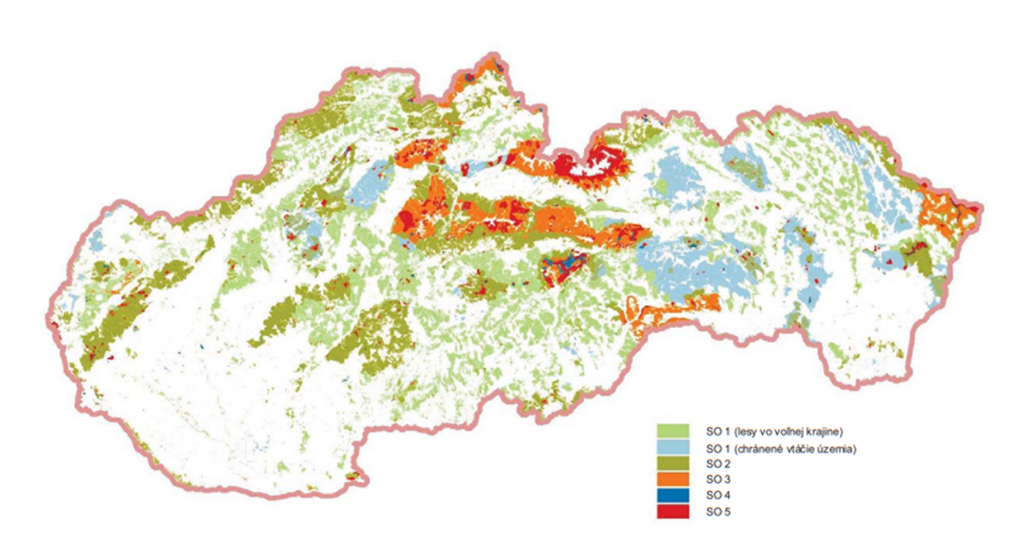
Zmeny vzájomne súvisiace s ochranou prírody
Notes:
Obrázok zo Zelenej správy LH, stav z roku 2022
NATURA 2000 - 955 tis. ha porastovej plochy – 47 % z výmery lesných pozemkov SR
Výmera lesných pozemkov 2 027 tis. ha

Slide 62
Osobitosti hospodárenia v lesoch na územiach európskej sústavy CHÚ (NATURA 2000) (**)
chránené vtáčie územia + územia európskeho významu = európska sústava chránených území – NATURA 2000
§ 28 ods. 5 zákona č. 543/2002 Z. z. v z.n.p.
Akýkoľvek plán, program alebo projekt, ktorý môže mať pravdepodobne samostatne alebo v kombinácii s iným plánom alebo projektom na územie európskej sústavy chránených území významný vplyv, nemožno podľa tohto zákona alebo osobitných predpisov schváliť, povoliť alebo odsúhlasiť, ak nebol predmetom primeraného hodnotenia vplyvov na územie európskej sústavy chránených území z hľadiska cieľov jeho ochrany a nebolo preukázané, že nebude mať nepriaznivý vplyv na integritu tohto územia z hľadiska cieľov jeho ochrany; ustanovenie odseku 11 týmto nie je dotknuté.
Notes:
Ide o zabezpečenie uplatňovania Európskej smernice o biotopoch
** - odkaz 54b) - § 28 ods. 5 zák. č. 543/2002 Z. z. - Akýkoľvek plán, program64b) alebo projekt64c) (ďalej len „plán alebo projekt“), ktorý môže mať pravdepodobne samostatne alebo v kombinácii s iným plánom alebo projektom na územie európskej sústavy chránených území významný vplyv, nemožno podľa tohto zákona alebo osobitných predpisov schváliť, povoliť alebo odsúhlasiť (ďalej len „schváliť alebo povoliť“), ak nebol predmetom primeraného hodnotenia vplyvov na územie európskej sústavy chránených území z hľadiska cieľov jeho ochrany (ďalej len „primerané hodnotenie vplyvov“) a nebolo preukázané, že nebude mať nepriaznivý vplyv na integritu tohto územia z hľadiska cieľov jeho ochrany (ďalej len „nepriaznivý vplyv na integritu územia“); ustanovenie odseku 11 týmto nie je dotknuté.

Slide 63
Vyhotovenie PSL & NATURA 2000
Ak je to potrebné z hľadiska vylúčenia nepriaznivých vplyvov na územie európskej sústavy chránených území (Natura 2000),
súčasťou záväzného stanoviska orgánu ochrany prírody k správe o hospodárení
je aj návrh na vyhlásenie lesov osobitného určenia podľa § 14 ods. 2 písm. e)
a návrh regulatívov ochrany prírody, ktorými sa zabezpečí, že vykonanie opatrení programu starostlivosti nebude mať negatívny vplyv na tieto územia. (nové + nadväznosť na § 9 ods. 4 zák. o ochrane prír. a kraj.)

Slide 64
§ 9 ods. 4 zákona č. 543/2002 Z. z.
Orgán verejnej správy príslušný na konanie podľa § 9 ods. 1 (napr. orgán ŠSLH) je obsahom záväzného stanoviska orgánu ochrany prírody viazaný; to neplatí, pre činnosti na úseku a v územiach pre obranu štátu ...
(NOVÉ) - Ak ide o rozhodovanie podľa § 9 ods. 1 písm. m) zákona o ochrane prírody a krajiny (pozn. schválenie alebo zmena PSL / PSLP), orgán ŠSLH je viazaný stanoviskom orgánu ochrany prírody
... v rozsahu, v ktorom je návrh opatrenia v súlade s metódami a postupmi HÚL
... a v rozsahu, v ktorom orgán ochrany prírody odôvodní, že vykonanie opatrenia návrhu PSL bude mať negatívny vplyv na územia podľa § 28 (NATURA 2000).

Slide 65
zákon o ochrane prír. & zákon o lesoch
(NOVÉ) - Ak ide o rozhodovanie podľa § 9 ods. 1 písm. m) (pozn. schválenie alebo zmena PSL / PSLP), orgán verejnej správy (orgán ŠSLH) podľa prvej vety je viazaný stanoviskom orgánu ochrany prírody
... v rozsahu, v ktorom je návrh opatrenia v súlade s metódami a postupmi HÚL
... a v rozsahu, v ktorom orgán ochrany prírody odôvodní, že vykonanie opatrenia návrhu PSL bude mať negatívny vplyv na územia podľa § 28 (NATURA 2000).
... Práve preto je v § 41 ods. 8 zákona o lesoch (proces PSL) doplnené, že ak orgán ochrany prírody odôvodní vo svojom stanovisku, že návrh PSL a opatrenia (t.j. plán hospodárskych opatrení) v ňom uvedené budú mať negatívny vplyv na NATURA 2000, tak tento orgán ochrany prírody má zároveň navrhnúť...
...

Slide 66
zákon o ochrane prír. & zákon o lesoch
(NOVÉ) - Ak ide o rozhodovanie podľa § 9 ods. 1 písm. m) (pozn. schválenie alebo zmena PSL / PSLP), orgán verejnej správy (orgán ŠSLH) podľa prvej vety je viazaný stanoviskom orgánu ochrany prírody
... v rozsahu, v ktorom je návrh opatrenia v súlade s metódami a postupmi HÚL
... a v rozsahu, v ktorom orgán ochrany prírody odôvodní, že vykonanie opatrenia návrhu PSL bude mať negatívny vplyv na územia podľa § 28 (NATURA 2000).
... Práve preto je v § 41 ods. 8 zákona o lesoch (proces PSL) doplnené, že ak orgán ochrany prírody odôvodní vo svojom stanovisku, že návrh PSL a opatrenia v ňom uvedené budú mať negatívny vplyv na NATURA 2000, tak tento orgán ochrany prírody má zároveň navrhnúť...
...regulatívy ochrany prírody, ktorými sa zabezpečí, že vykonanie opatrení PSL v rozsahu týchto „regulatívov“ nebude mať negatívny vplyv na územia NATURA 2000; tieto regulatívy budú súčasťou povinných náležitostí PSL.

Slide 67
Vyhotovenie PSL & NATURA 2000
Návrh PSL schvaľuje orgán ŠSLH rozhodnutím...
Notes:
Odkaz 54a) - § 28 ods. 7 tretia veta zákona č. 543/2002 Z. z. - Orgán ochrany prírody posudzuje návrh plánu alebo projektu z hľadiska možnosti jeho významného vplyvu na územie európskej sústavy chránených území a vydáva k nemu odborné stanovisko. Orgán ochrany prírody vydáva odborné stanovisko k návrhu plánu alebo projektu z vlastného podnetu alebo na základe žiadosti navrhovateľa. Ak orgán ochrany prírody vydáva záväzné stanovisko k návrhu programu starostlivosti o lesy podľa § 9 ods. 1 písm. m), ktorý sa vzťahuje na územie európskej sústavy chránených území, odborné stanovisko je jeho súčasťou.

Slide 68
Vyhotovenie PSL & NATURA 2000
Návrh PSL schvaľuje orgán ŠSLH rozhodnutím...
... ak ide o územia európskej sústavy chránených území, orgán ŠSLH rozhodne aj na základe záväzného stanoviska orgánu ochrany prírody vydaného na základe posúdenia podľa osobitného predpisu,^{54a}) ktorého súčasťou je aj návrh opatrení, ktorými sa zabezpečí, že vykonanie opatrení* PSL nebude mať negatívny vplyv na tieto územia
...
Notes:
Odkaz 54a) - § 28 ods. 7 tretia veta zákona č. 543/2002 Z. z. - Orgán ochrany prírody posudzuje návrh plánu alebo projektu z hľadiska možnosti jeho významného vplyvu na územie európskej sústavy chránených území a vydáva k nemu odborné stanovisko. Orgán ochrany prírody vydáva odborné stanovisko k návrhu plánu alebo projektu z vlastného podnetu alebo na základe žiadosti navrhovateľa. Ak orgán ochrany prírody vydáva záväzné stanovisko k návrhu programu starostlivosti o lesy podľa § 9 ods. 1 písm. m), ktorý sa vzťahuje na územie európskej sústavy chránených území, odborné stanovisko je jeho súčasťou.

Slide 69
Vyhotovenie PSL & NATURA 2000
Návrh PSL schvaľuje orgán ŠSLH rozhodnutím...
... ak ide o územia európskej sústavy chránených území, orgán ŠSLH rozhodne aj na základe záväzného stanoviska orgánu ochrany prírody vydaného na základe posúdenia podľa osobitného predpisu,^{54a}) ktorého súčasťou je aj návrh opatrení, ktorými sa zabezpečí, že vykonanie opatrení* PSL nebude mať negatívny vplyv na tieto územia
Súčasťami PSL vyhotoveného pre lesný celok sú najmä ...
... c) plán hospodárskych opatrení; súčasťou plánu hospodárskych opatrení sú regulatívy ochrany prírody
§ 37a....
Notes:
Odkaz 54a) - § 28 ods. 7 tretia veta zákona č. 543/2002 Z. z. - Orgán ochrany prírody posudzuje návrh plánu alebo projektu z hľadiska možnosti jeho významného vplyvu na územie európskej sústavy chránených území a vydáva k nemu odborné stanovisko. Orgán ochrany prírody vydáva odborné stanovisko k návrhu plánu alebo projektu z vlastného podnetu alebo na základe žiadosti navrhovateľa. Ak orgán ochrany prírody vydáva záväzné stanovisko k návrhu programu starostlivosti o lesy podľa § 9 ods. 1 písm. m), ktorý sa vzťahuje na územie európskej sústavy chránených území, odborné stanovisko je jeho súčasťou.

Slide 70
Osobitosti hospodárenia v lesoch na územiach európskej sústavy CHÚ (NATURA 2000) (§ 37a ods. 1)
Na lesných pozemkoch v územiach európskej sústavy chránených území (NATURA 2000) sa hospodárenie v lesoch zabezpečuje v rozsahu podľa PSL / PSLP schváleného na základe
stanoviska podľa osobitného predpisu*
a v súlade so stanovenými regulatívmi ochrany prírody [§ 40 ods. 2 písm. c)].
Regulatívy ochrany prírody môžu určiť podmienky ochrany prírody pre - rekonštrukciu lesa, - obnovu lesa, - výchovu lesa, - zásady vykonania ťažby a - ochranu lesa ...odlišne od ustanovení § 19, § 20, § 21, § 23 a § 28 (zákona o lesoch).
Notes:
*) – pri PSL s RZP 2015 – 2019 v územiach NATURA 2000 sa môže stať, že tieto PSL nemajú príslušné posúdenie, či hospodárske opatrenia v týchto PSL nemajú negatívny vplyv na územia NATURA 2000 a to aj napriek tomu, že po novele zákona o ochrane prírody a krajiny k 01.01.2020 mali organizácie ochrany prírody takéto posúdenie vykonať
* Odkaz 54a) na § 28 ods. 7 tretia veta zák. 543/2002 Z. z. -
Orgán ochrany prírody posudzuje návrh plánu alebo projektu z hľadiska možnosti jeho významného vplyvu na územie európskej sústavy chránených území a vydáva k nemu odborné stanovisko. Orgán ochrany prírody vydáva odborné stanovisko k návrhu plánu alebo projektu z vlastného podnetu alebo na základe žiadosti navrhovateľa. Ak orgán ochrany prírody vydáva záväzné stanovisko k návrhu programu starostlivosti o lesy podľa § 9 ods. 1 písm. m), ktorý sa vzťahuje na územie európskej sústavy chránených území, odborné stanovisko je jeho súčasťou.

Slide 71
Osobitosti hospodárenia v lesoch na územiach európskej sústavy CHÚ (NATURA 2000) (§ 37a ods. 2)
Ťažba alebo opatrenia na ochranu lesa...,
ktoré nie sú uvedené v PSL / PSLP podľa ods. 1 (predchádzajúci obrázok),
alebo sú nad rámec rozsahu podľa PSL / PSLP
alebo nie sú v súlade so stanovenými regulatívmi ochrany prírody,...
... možno v územiach európskej sústavy chránených území (NATURA 2000) vykonať
len v súlade s postupom podľa osobitného predpisu.**“. (Pri ohlásenej AŤ je tento postup zapracovaný do procesu jej posúdenia organizáciou OP)
Notes:
** - odkaz 54b) - § 28 ods. 5 zák. č. 543/2002 Z. z. - Akýkoľvek plán, program64b) alebo projekt64c) (ďalej len „plán alebo projekt“), ktorý môže mať pravdepodobne samostatne alebo v kombinácii s iným plánom alebo projektom na územie európskej sústavy chránených území významný vplyv, nemožno podľa tohto zákona alebo osobitných predpisov schváliť, povoliť alebo odsúhlasiť (ďalej len „schváliť alebo povoliť“), ak nebol predmetom primeraného hodnotenia vplyvov na územie európskej sústavy chránených území z hľadiska cieľov jeho ochrany (ďalej len „primerané hodnotenie vplyvov“) a nebolo preukázané, že nebude mať nepriaznivý vplyv na integritu tohto územia z hľadiska cieľov jeho ochrany (ďalej len „nepriaznivý vplyv na integritu územia“); ustanovenie odseku 11 týmto nie je dotknuté.

Slide 72
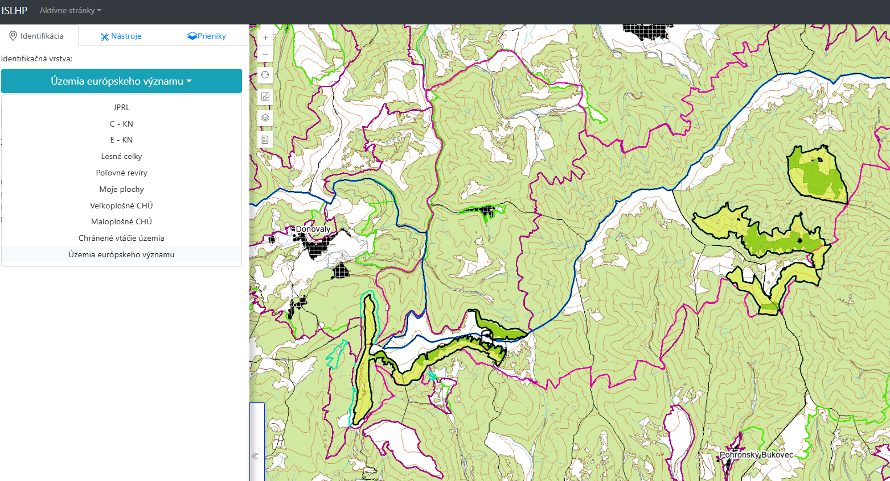
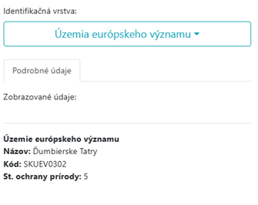
Notes:
Funguje ak mám prihlasovanie práva a po prihlásení ak sa zapnú príslušné vrstvy...

Slide 73
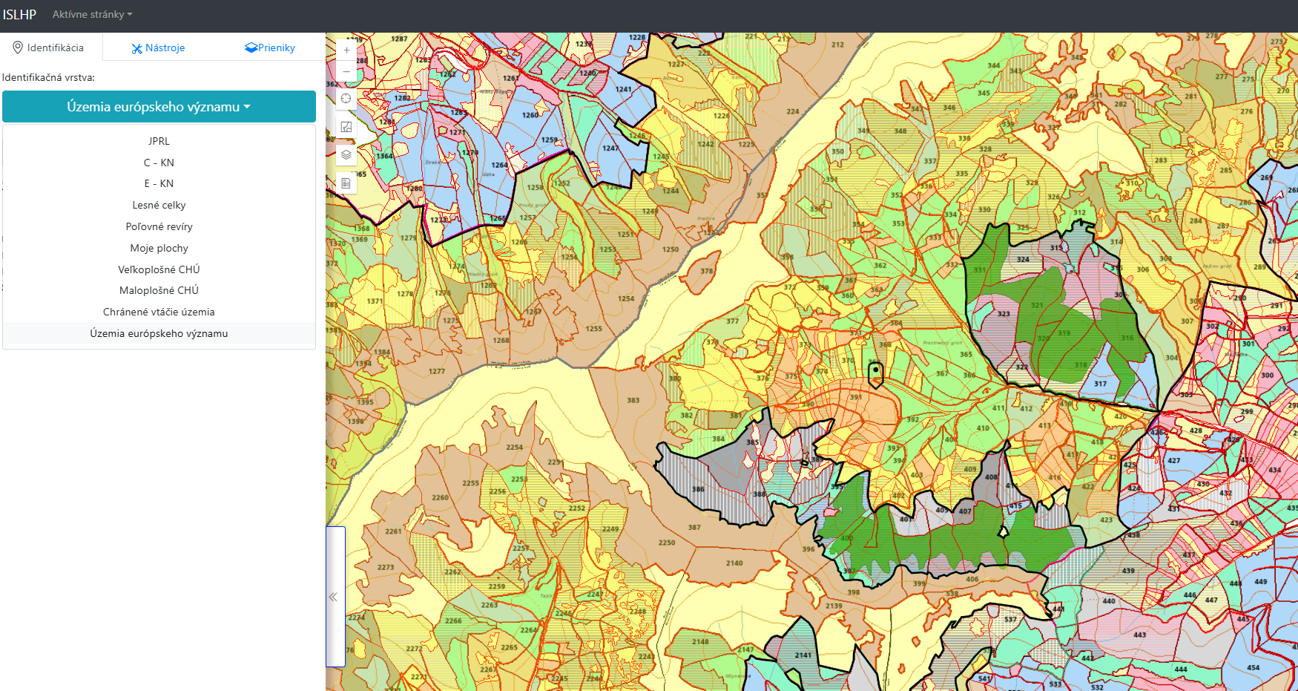
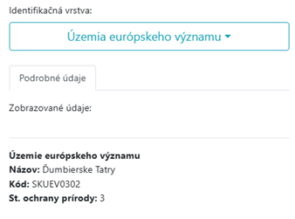

Slide 74
KZSL – (nový § 14 ods. 4)
Výsledky komplexného zisťovania stavu lesa za lesný celok predkladá NLC príslušnému orgánu ochrany prírody a organizácii ochrany prírody do konca januára posledného roka platnosti PSL.
Orgán ochrany prírody môže na území európskej sústavy chránených území Natura 2000 (t.j. chránené vtáčie územia + územia európskeho významu)
po posúdení predložených modelov hospodárenia
v záväznom stanovisku podľa § 41 ods. 8* (k správe o hospodárení)
navrhnúť vyhlásenie lesov osobitného určenia podľa odseku 2 písm. e) (t.j. v chránených územiach, v územiach medzinárodného významu a na lesných pozemkoch s výskytom chránených druhov).
Notes:
.... Toto sa deje v procese vyhotovenia PSL,
Prvý krát sa uplatní v roku 2026
Navrhovanými bodmi sa upravujú postupy týkajúce sa postupov uplatňovania osobitného režimu hospodárenia a vyhlasovania kategórie lesov v stanovených prípadoch, kedy ich bude možné vyhlasovať v rámci schválenia PSL obdobne, ako je to v prípade vyhlasovania kategórie lesov osobitného určenia.
Tým sa odstráni najmä súčasný stav neakceptovania zákonných postupov zo strany organizácií a následne orgánov ochrany prírody, ktoré nežiadajú o vyhlasovanie lesov osobitného určenia v zákonných lehotách, osobitný režim hospodárenia však presadia prostredníctvom záväzných stanovísk k schváleniu PSL. Tým vzniká nesúlad medzi skutočným spôsobom zabezpečovania starostlivosti o lesy a kategóriou lesa, keď narastá podiel hospodárskych lesov napriek nárastu chránených území s osobitnými požiadavkami na zabezpečovanie starostlivosti o lesy.

Slide 75
Lesy osobitného určenia & NATURA 2000
Rozhodnutím o schválení PSL možno vyhlásiť lesy osobitného určenia (od „protokolu“ po 01.01.2026)
v ochranných pásmach vodárenských zdrojov I. stupňa na dobu platnosti rozhodnutia, ktorým bolo ochranné pásmo vodárenského zdroja určené,
alebo
na dobu neurčitú v území európskej sústavy chránených území (NATURA 2000) na základe návrhu podľa § 14 ods. 3 alebo záväzného stanoviska podľa § 14 ods. 4 druhej vety (t.j. záväzné stanovisko orgánu ochrany prír. k správe o hospodárení po posúdení KZSL v Natura 2000)
alebo
na dobu neurčitú v území s piatym stupňom ochrany.
Notes:
Ide o novo doplnené znenie § 16 ods,. 8
platilo aj doteraz - § 14 ods. 3 návrh na vyhlásenie lesov osobitného prostredia organizáciou ochrany prírody – klasický - doterajší postup vyhlásenia lesov osobitného určenia
NOVÉ - § 14 ods. 4 návrh len k Natura 2000 k vyhláseniu lesov osobit. určenia - podáva orgán ochrany prírody po posúdení KZSL – vyhlásenie lesov osobit. Určenia pri schvaľovaní PSL

Slide 76
Lesy osobitného určenia & NATURA 2000
Rozhodnutím o schválení PSL možno vyhlásiť lesy osobitného určenia (od „protokolu“ po 01.01.2026)
v ochranných pásmach vodárenských zdrojov I. stupňa na dobu platnosti rozhodnutia, ktorým bolo ochranné pásmo vodárenského zdroja určené,
alebo
na dobu neurčitú v území európskej sústavy chránených území (NATURA 2000) na základe návrhu podľa § 14 ods. 3 alebo záväzného stanoviska podľa § 14 ods. 4 druhej vety
alebo
na dobu neurčitú v území s piatym stupňom ochrany.
POZOR – vyhlásenie lesov osobitného určenia v termíne do vyhotovenia správy o hospodárení v týchto prípadoch NEPLATÍ
Notes:
Lesy osobitného určenia musia byť vyhlásené do predloženia správy podľa odseku 6, inak sa v konaní o vyhotovení programu starostlivosti táto kategória lesa nezohľadňuje; to neplatí, ak ide o vyhlasovanie lesov osobitného určenia podľa § 16 ods. 8.
... Vo vzťahu k modelom hospodárenia - § 14 ods. 3 (nezmenený) Ak sa lesy osobitného určenia v chránených územiach vyhlasujú vo verejnom záujme, návrh osobitného režimu hospodárenia sa vyhotovuje v rámci komplexného zisťovania stavu lesa [§ 38 ods. 2 písm. b)] vykonaného v súčinnosti so žiadateľom alebo organizáciou ochrany prírody .

Slide 77
...niečo na záver
Buďte aktívni
...

Slide 78
...niečo na záver
Buďte aktívni
Spolupracujte s vyhotovovateľom PSL nielen pri prerokovaní návrhu plánu hospodárskych opatrení (sila prebierok, objem zásob, intenzita zásahov... )
...

Slide 79
...niečo na záver
Buďte aktívni
Spolupracujte s vyhotovovateľom PSL nielen pri prerokovaní návrhu plánu hospodárskych opatrení (sila prebierok, objem zásob, intenzita zásahov... )
Pýtajte si podklady predložené inými subjektmi (ŽP) v rámci vyjadrení k správe o hospodárení...
  orgány ŠSLH sú povinní Vám ich poskytnúť...
  budete mať informácie, najmä ak ste v NATURA 2000 o tom, čo sa predpokladá dať do PSL
  budete pripravení pri prerokovaní návrhu „protokolu“...
Notes:
POĎAKOVANIE kolegom z ISLH
Jesenné vzdelávanie

Slide 80
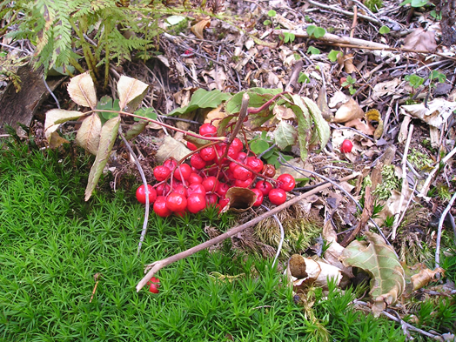
Ing. Erik Rozkopál a kolegovia
zo sekcie lesného hospodárstva
a spracovania dreva MPRV SR
Bratislava
Zdroje informácii, obrázkov
a textov sú použité zo zdrojov
autora, z internetu,
zo zdrojov NLC a MPRV SR
Ďakujem za pozornosť.

